Slide 1
SISTEMA DE PRODUCCIÓN DE PAPA EN NORTH DAKOTA STATE, USA.
PABLO SERRA
CARLOS PAREDES
IVAN DROPPELMANN
JAIME SOLANO

Slide 2
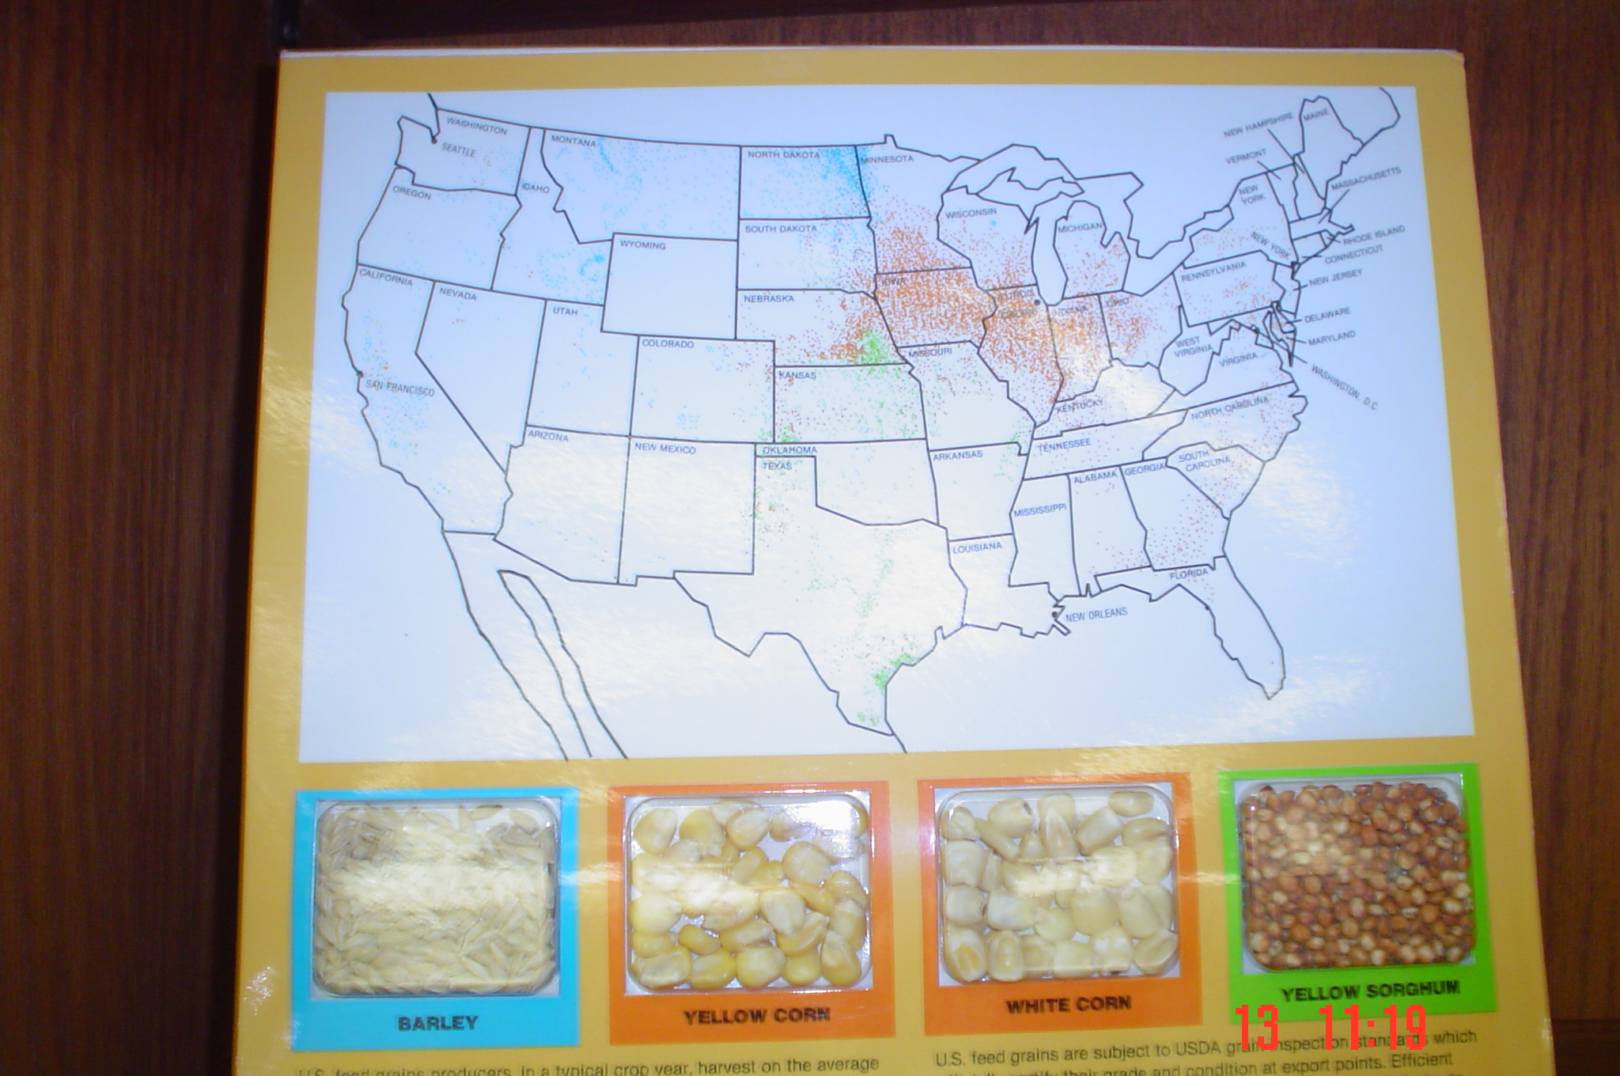

Slide 3
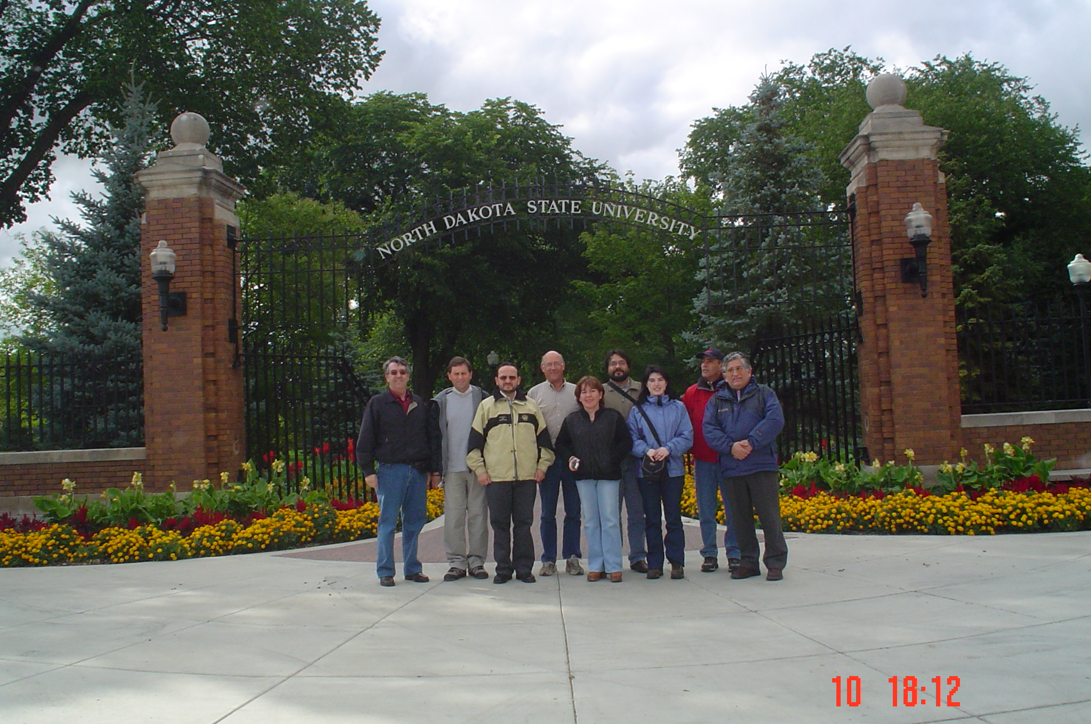

Slide 4
AGRICULTURA EN NORTH DAKOTA RESPECTO DE USA.
1º TRIGO DURUM.
1º TRIGO PANADERO.
2º PRODUCCIÓN DE REMOLACHA.
1º PRODUCCIÓN DE CEBADA.
1º PRODUCCIÓN DE POROTO SECO.
1º PRODUCCIÓN DE MARAVILLA.
3º PRODUCCIÓN DE PAPA.

Slide 5
Estados paperos.
1º Estado de Idaho.-
2º Washington
3º North Dakota.

Slide 6
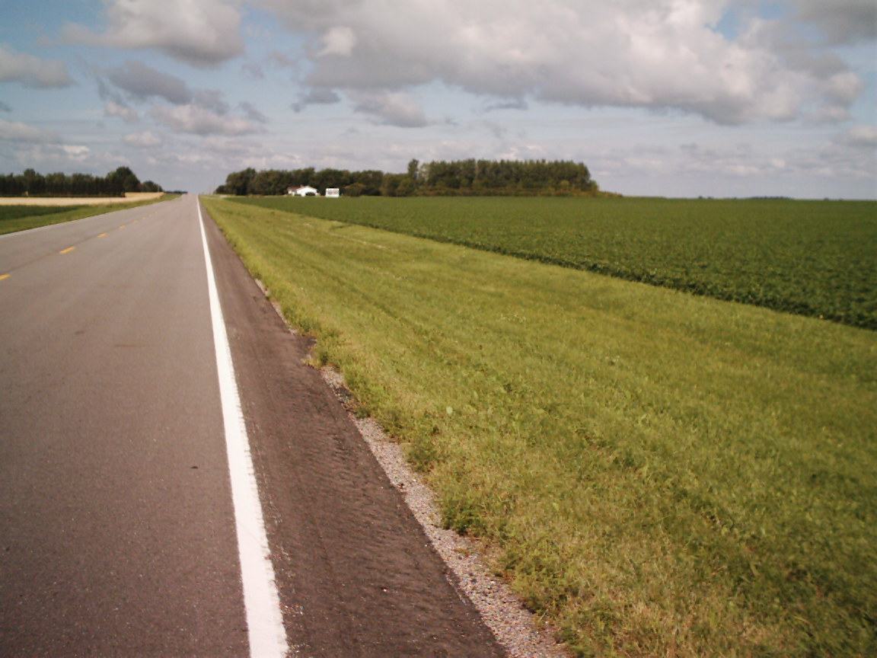

Slide 7
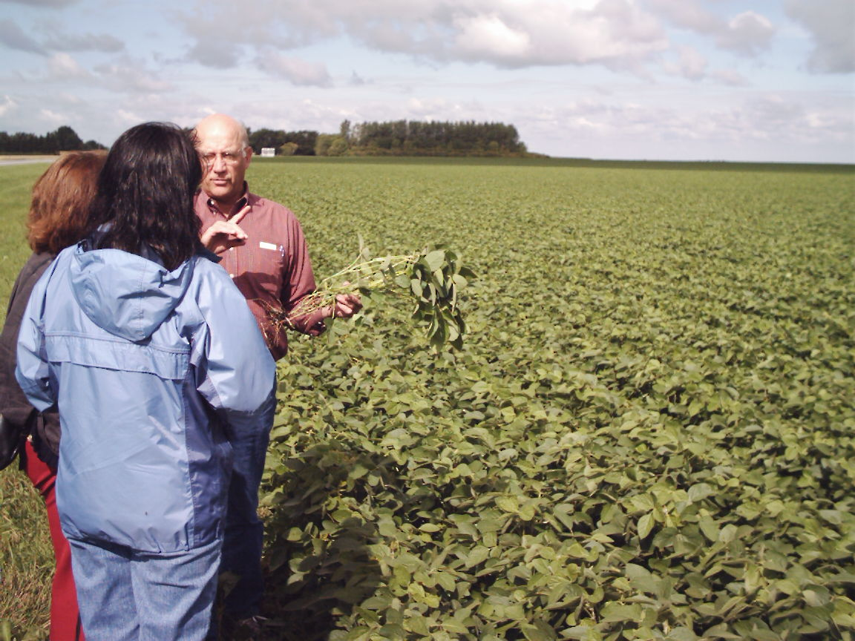

Slide 8
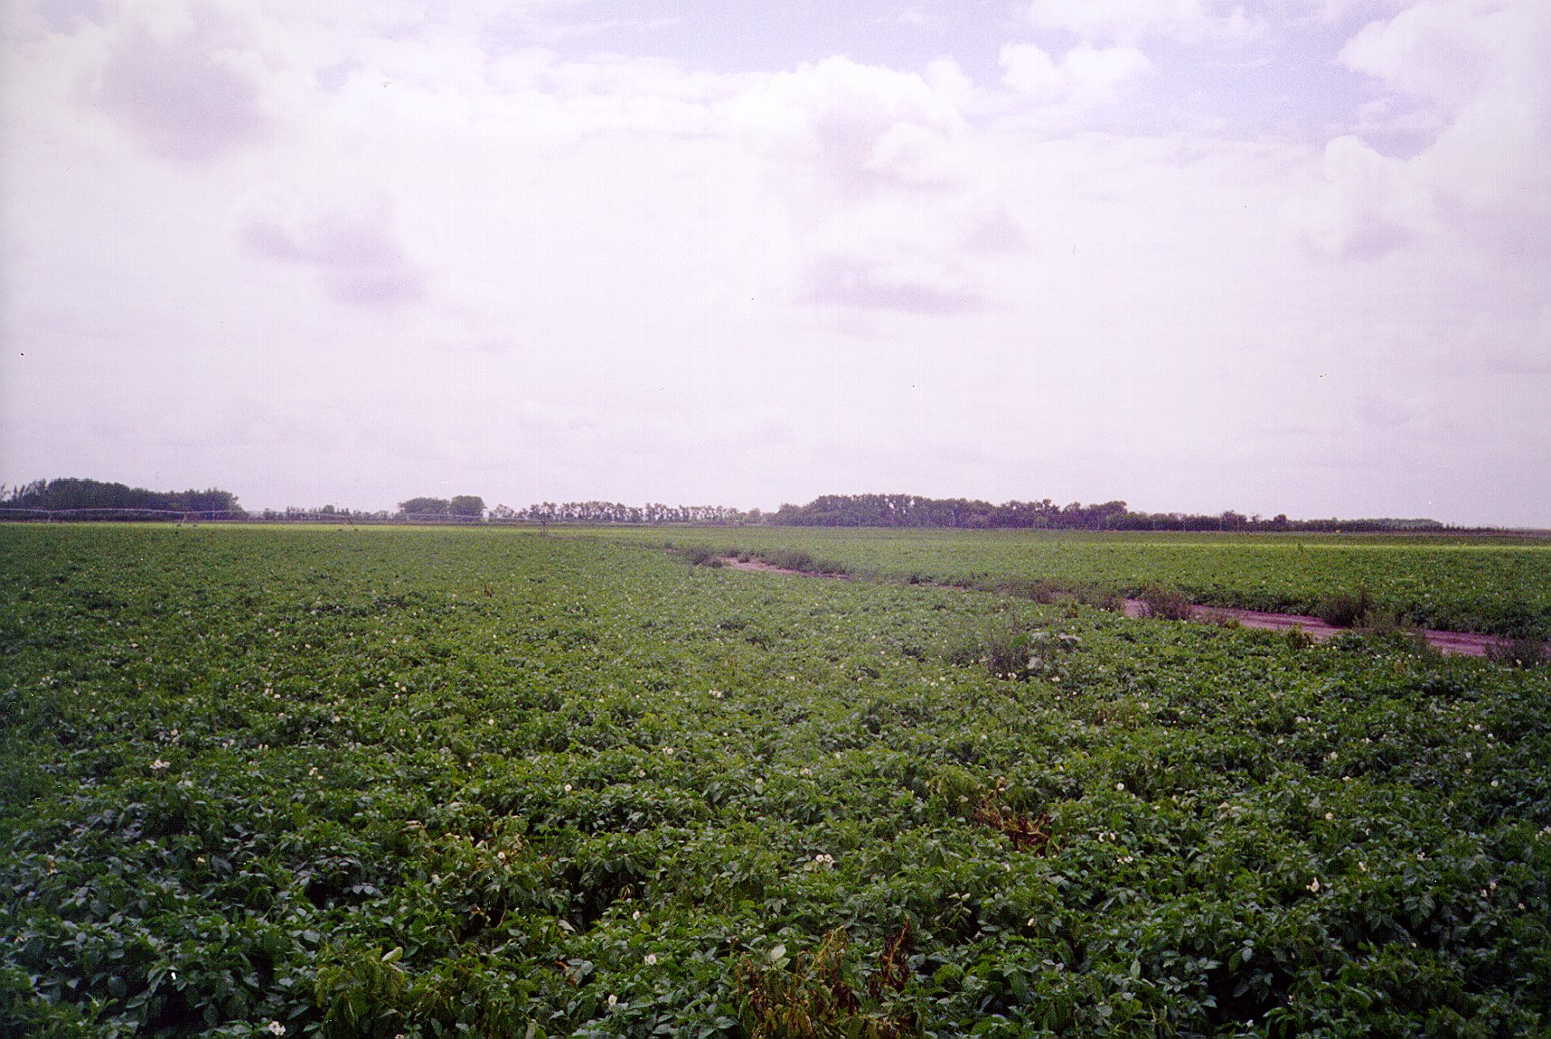

Slide 9
PAPAS EN NORTH DAKOTA
Tamaño predial: 600 Ha.
Papas en el estado: 40.000 Ha.
Superficie media/agricultor: 200 Ha.
Rendimiento promedio del estado: Con riego 50 ton. Sin riego 25 ton.
Destino de la producción: 80% industrial y 20% fresco.
Edad media agricultor: 45 años.

Slide 10
ROTACION DE CULTIVOS
TRIGO.
REMOLACHA.
CEBADA.
PAPA.

Slide 11
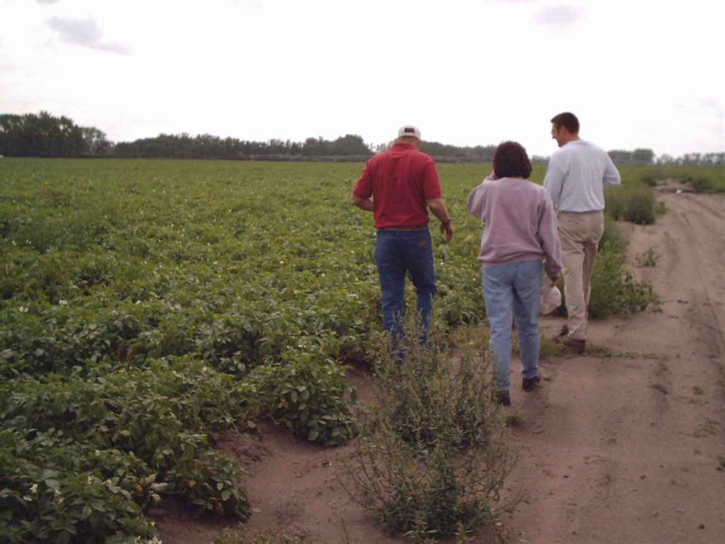

Slide 12
CULTIVO DE LA PAPA
Fertilización: 100-150 U. N., 40-50 U. P., 40-50 U. K.
Melgas: 90 cm entre hileras, 26-30 cm parte superior plana. Forma cuadrangular.

Slide 13
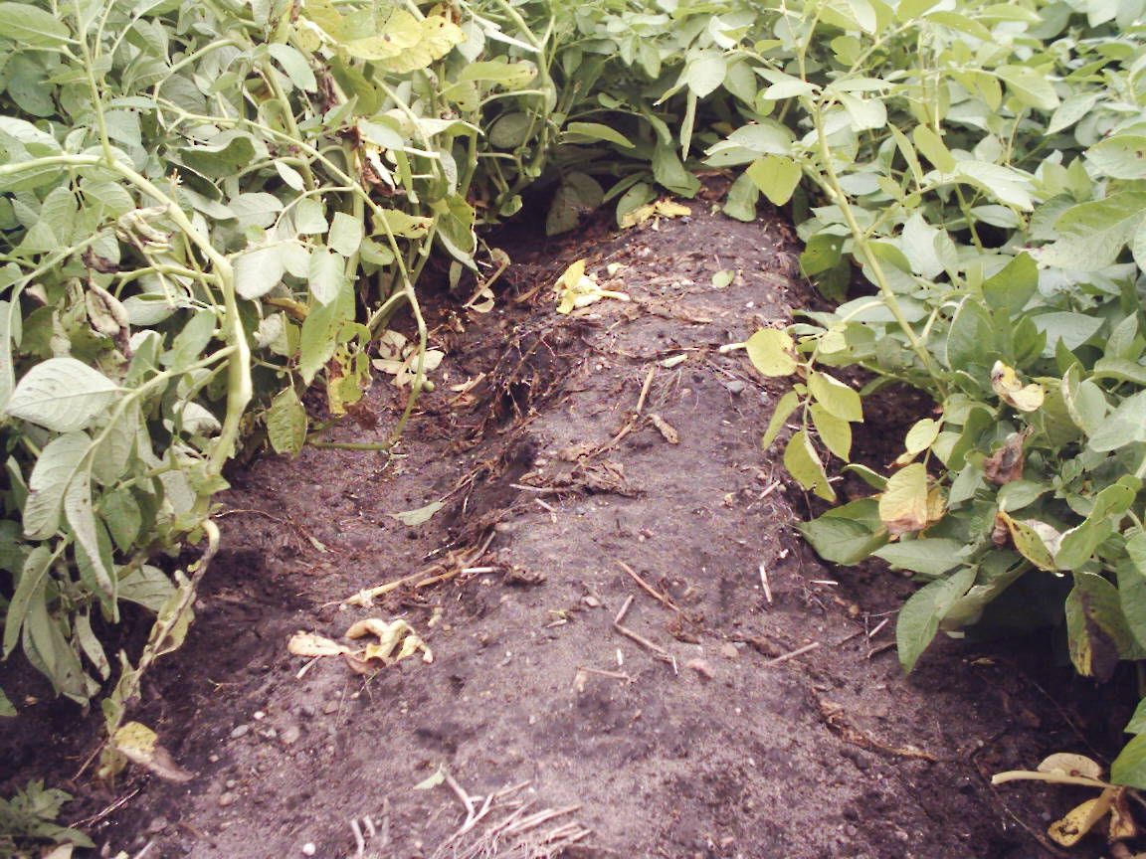

Slide 14
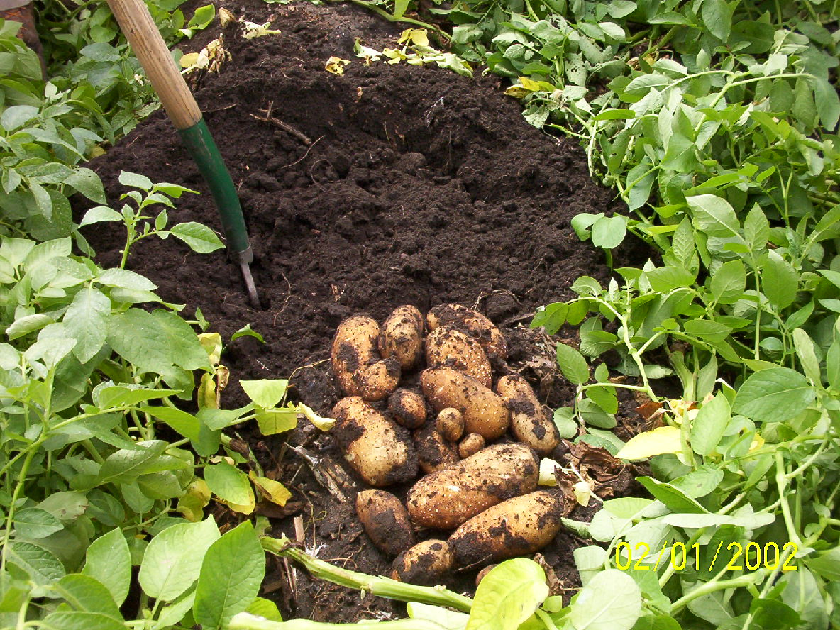

Slide 15
SEMILLA
100% uso de certificada.
Sistema de certificación similar al nuestro (etapas de certificación, calibres, tolerancias)
Agricultores semilleros, solo son eso, especialmente en etapas básicas.
Son certificables todos los calibres del lote.
Valor de la semilla: 50% mayor al valor del consumo.
Uso de semilla partida.

Slide 16
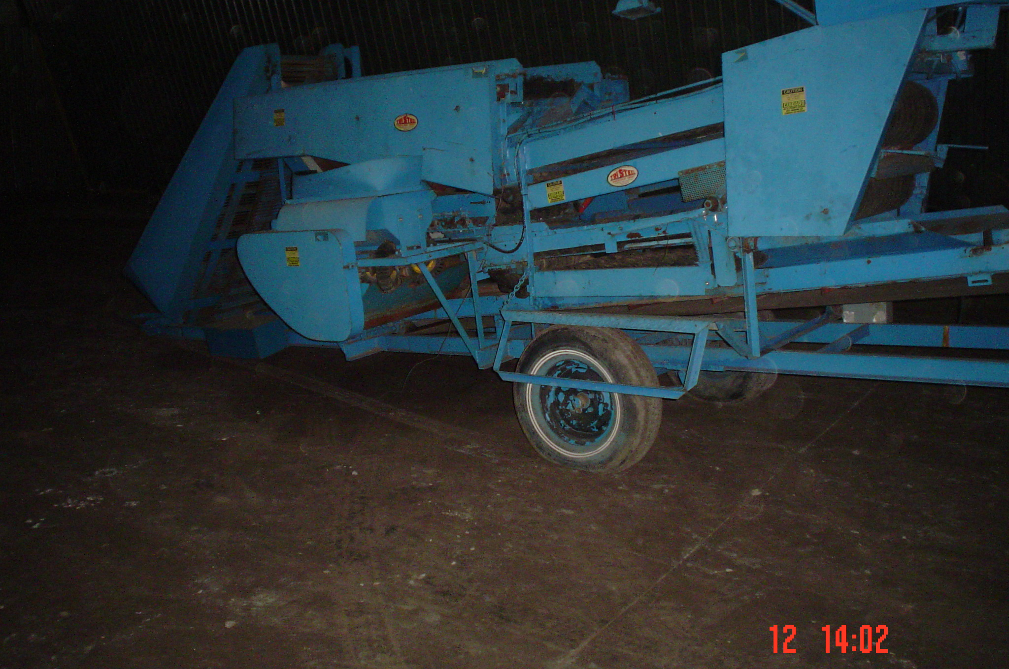
Cortadora papas redondas.
Corte triangular.Atlantic

Slide 17
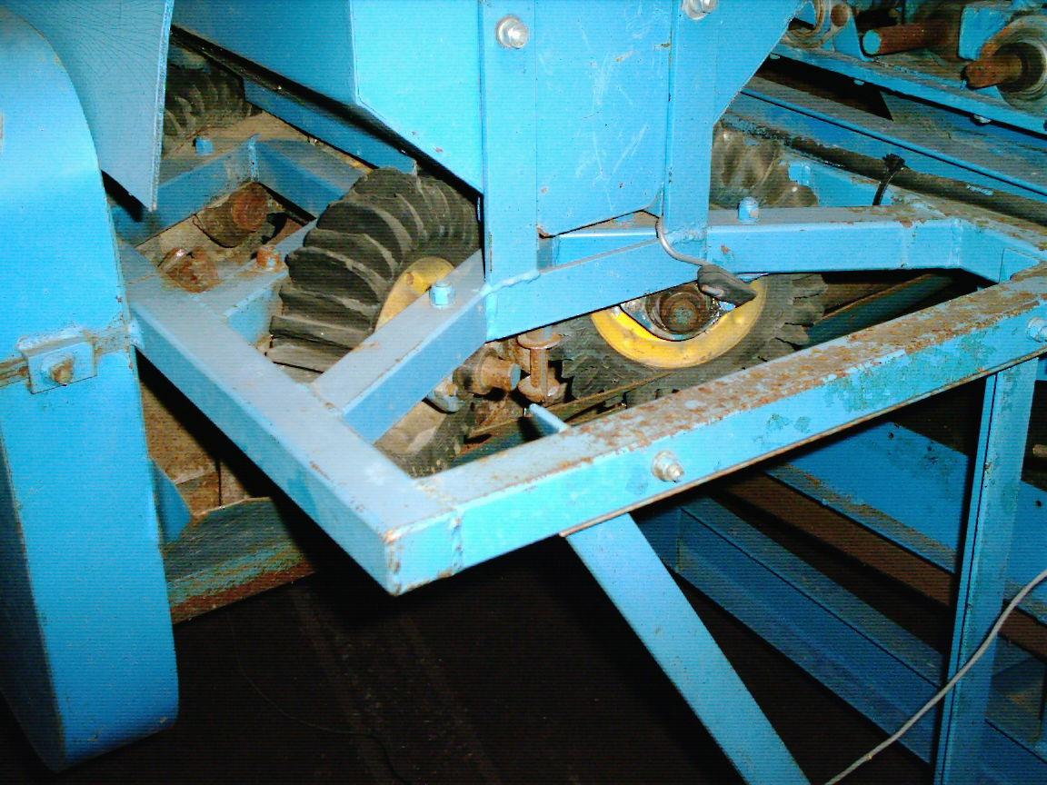

Slide 18
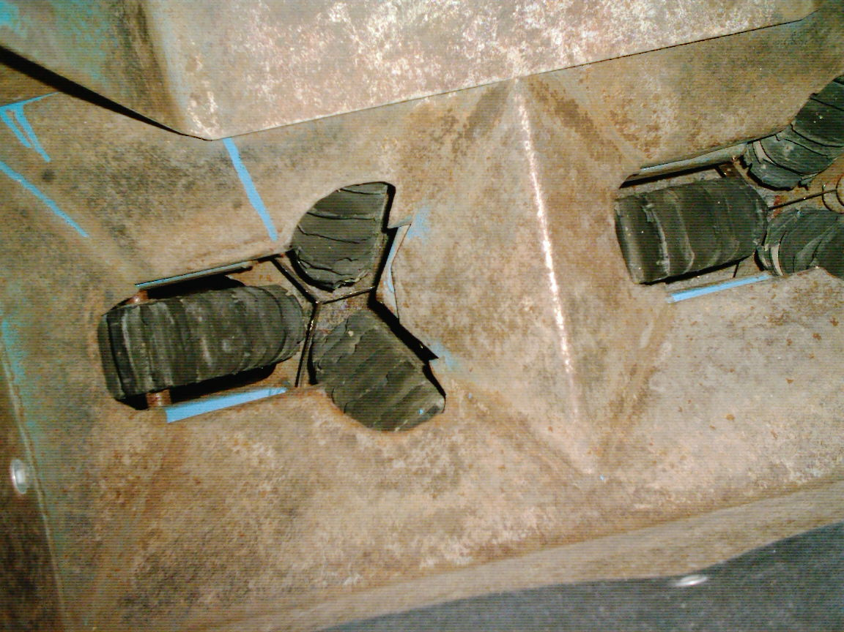

Slide 19
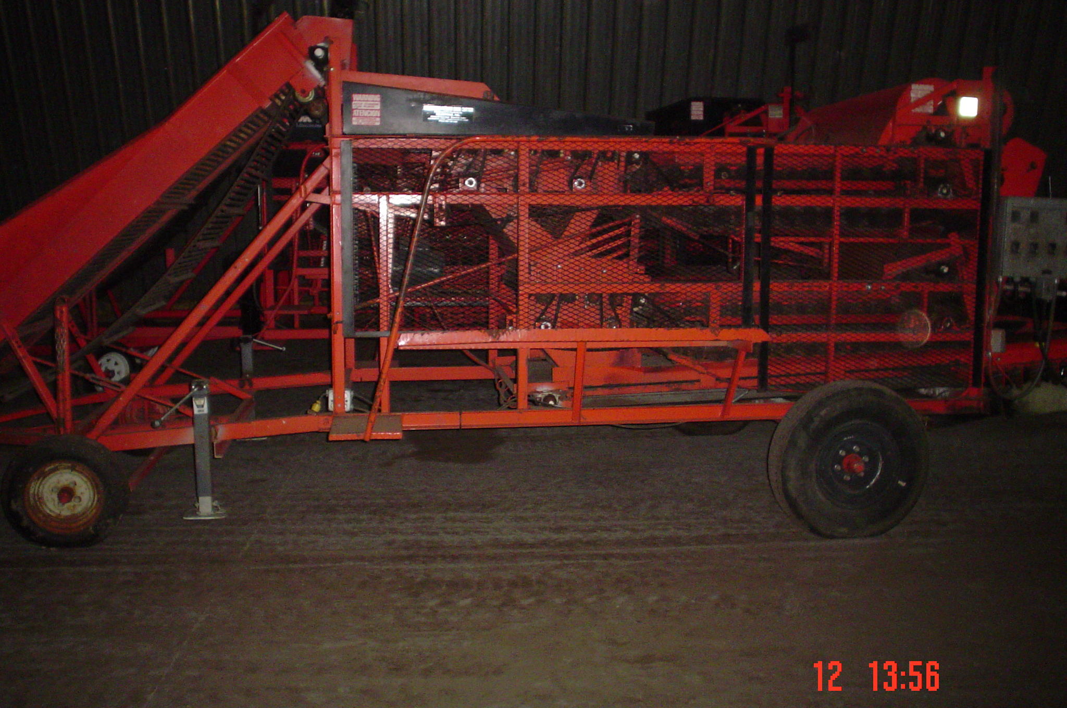
Cortadora de papa alargadas

Slide 20
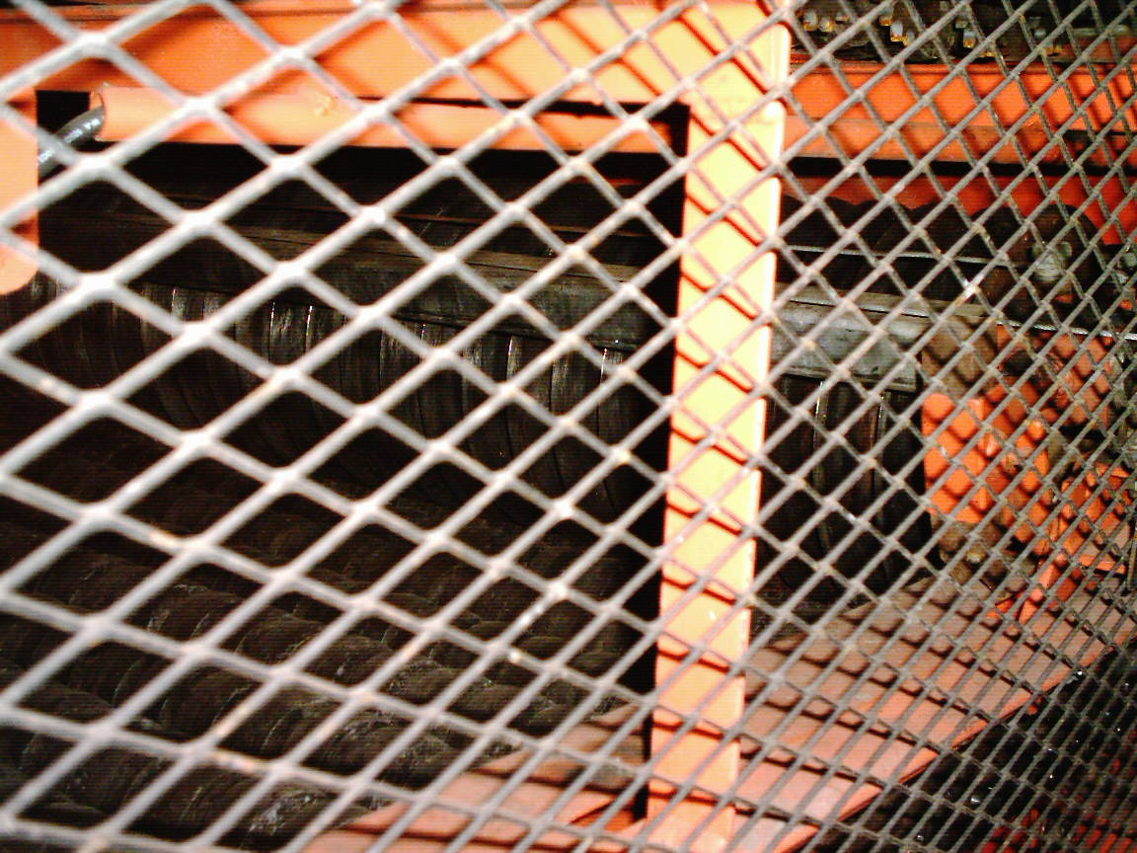

Slide 21
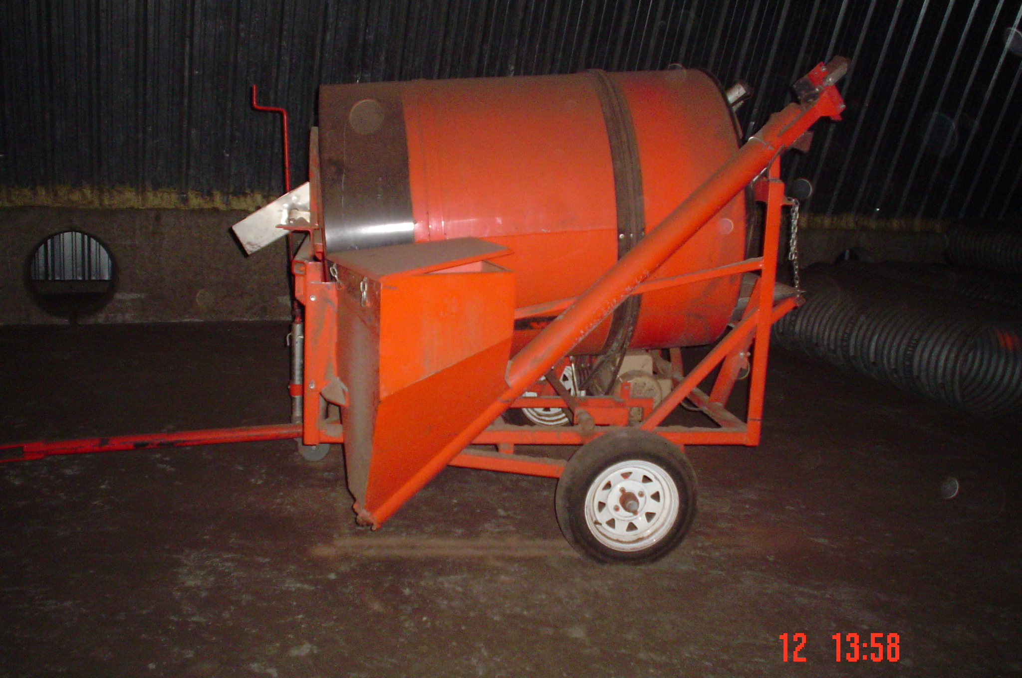

Slide 22
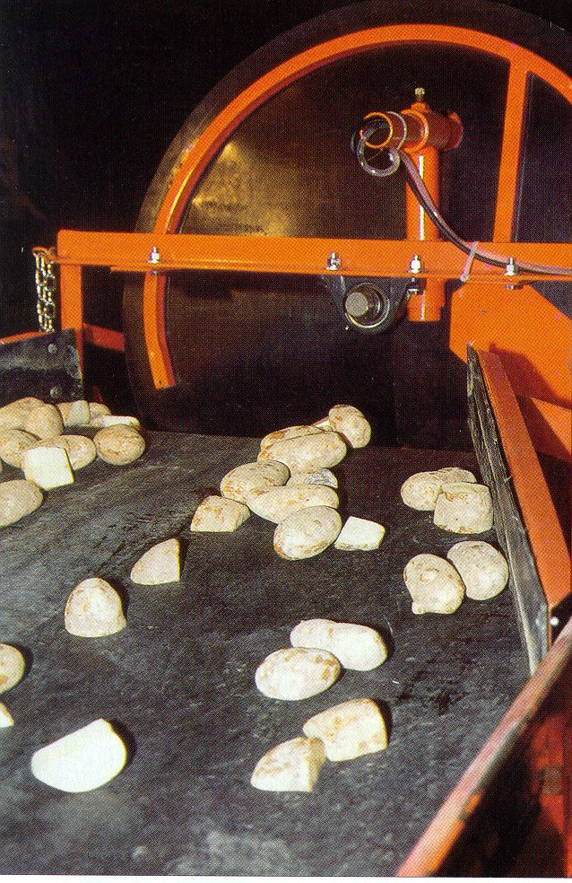

Slide 23
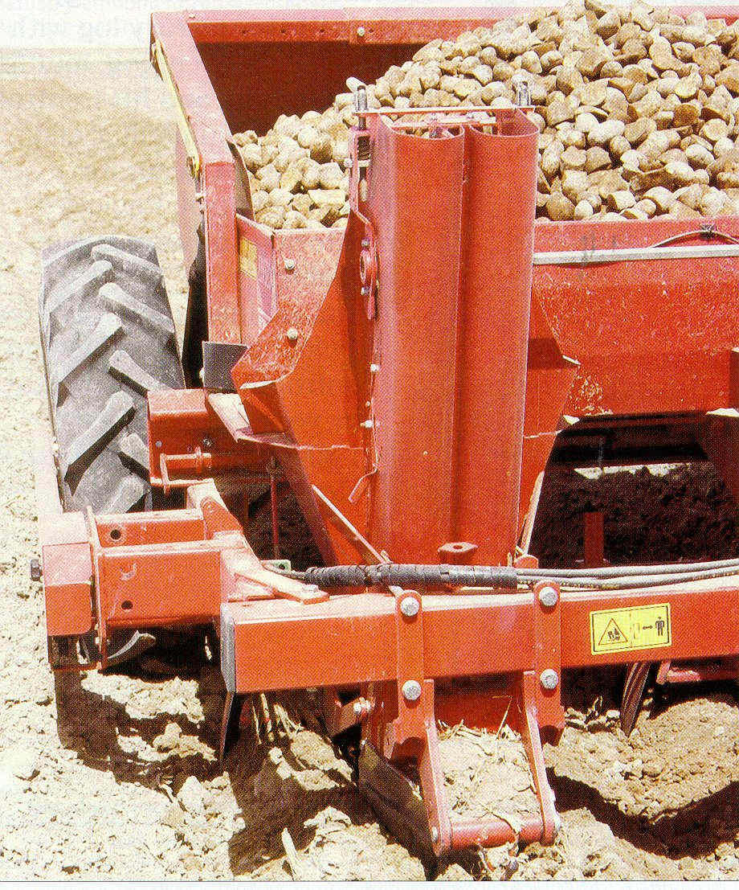

Slide 24
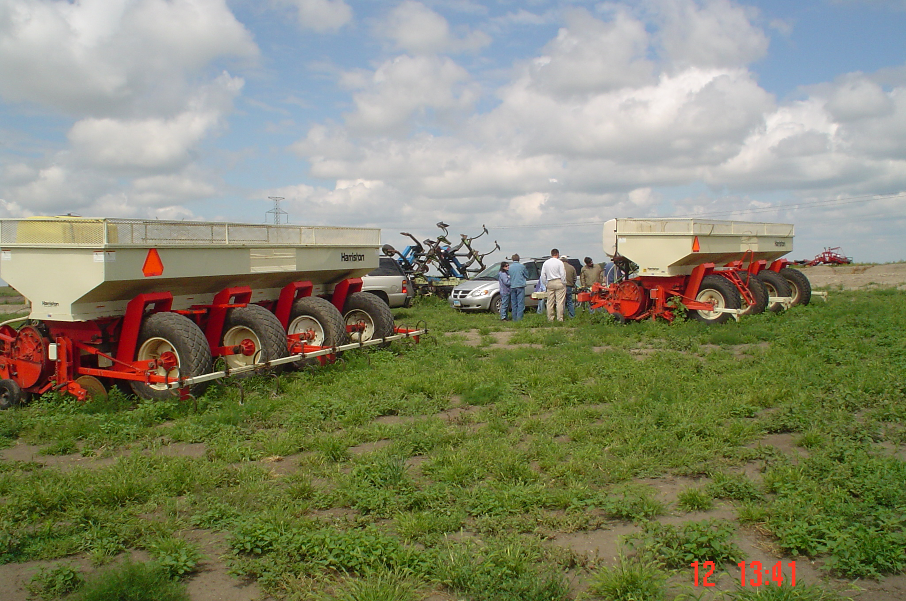
SEMBRADORA (8HILERAS, 40 has diarias, Funguicida al surco) PAPAS PARTIDAS.-

Slide 25
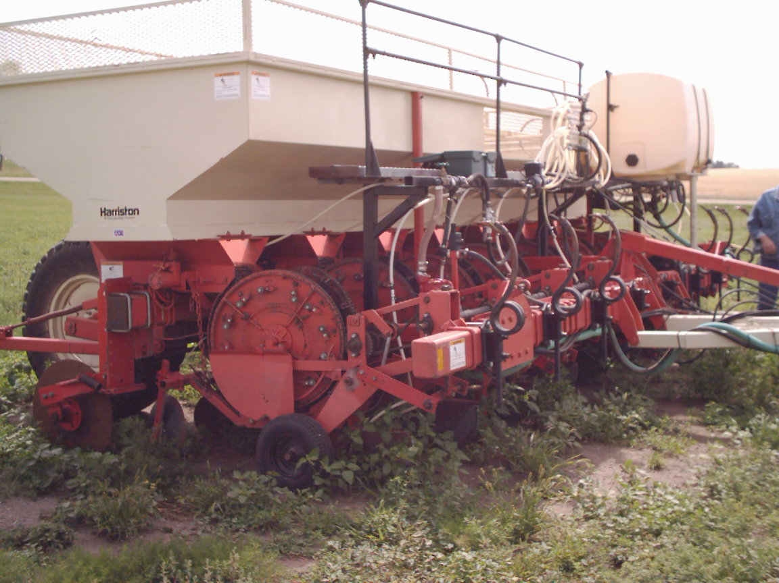

Slide 26
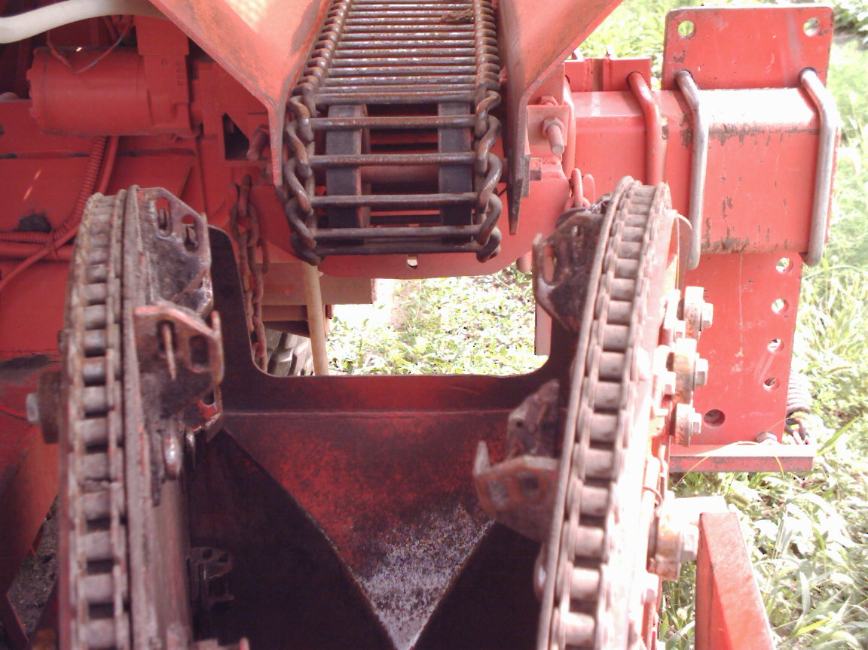

Slide 27
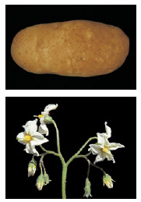
VARIEDADES
RUSSET BURBANK
Es una selección de 1865
Mantiene el 50% del mercado
Variedad industrial
De buena distribución de ojos
Compatible con el corte de semilla
De rápido llenado final

Slide 28
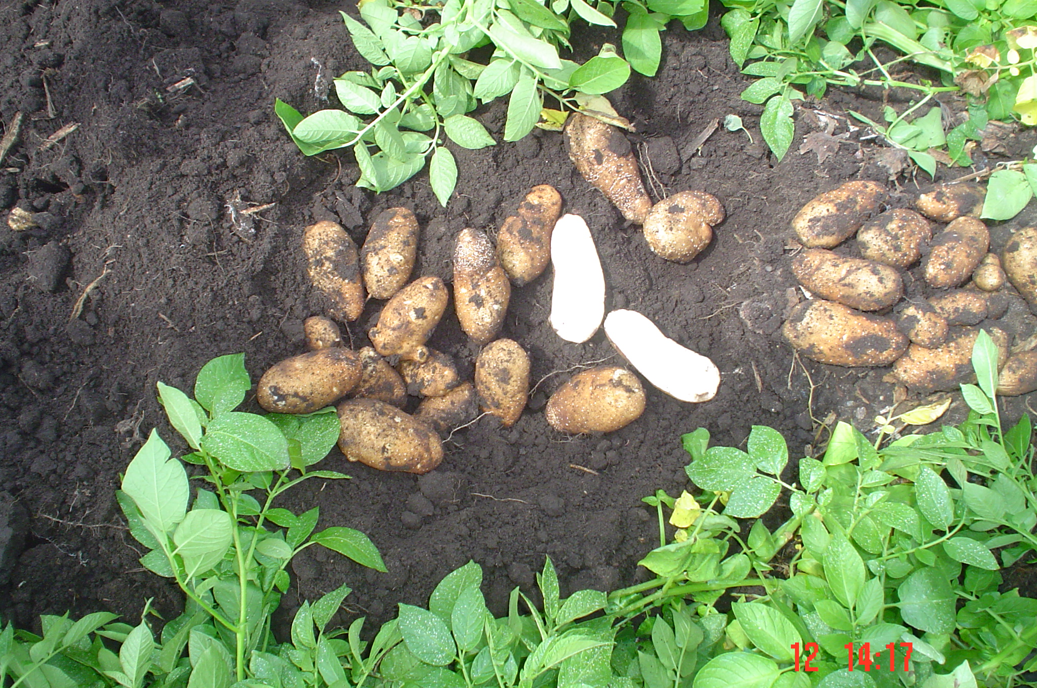

Slide 29
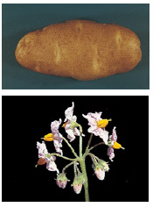
RANGER RUSSET
Ranger russet fue seleccionada en1991 por el Dpto. de Agricultura de los Estados Unidos y la Universidad de Idaho.
Es una variedad de maduración media a tardía.
De tamaño medianamente grande,
Ranger tiene un rendimiento potencial alto, gravedad especifica alta con una madurez muy tarde 130 a 140 días. Con una alta gravedad especifica(1.095)
Los tubérculos poseen pulpa blanca, alargados y suavemente aplanados con piel raseteada y de color blanco, sus ojos son numerosos, bien distribuidos y posee una profundidad mediana

Slide 30
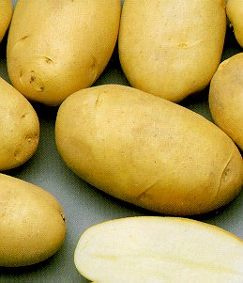
SHEPODY:
Tubérculo : oval alargado, aplanado levemente, piel lisa, fina, de color crema, con alguna ligera reticulación, ojos medianos a profundos, superficiales, distribuidos uniformemente; pulpa blanca; peso específico alto, con buena aptitud para guarda.

Slide 31
El problema de tizón en North Dakota
18 Aplicaciones al cultivo de Riego.
10 Aplicaciones al cultivo de Secano.
Tizón resistente a Metalaxil
. Tizón tardío (P.infestans grupo A2), Tizón temprano (A. alternata, A. Solani) , Botrytis spp.
. Sistemas de pronosticadores meteorológicos.

Slide 32
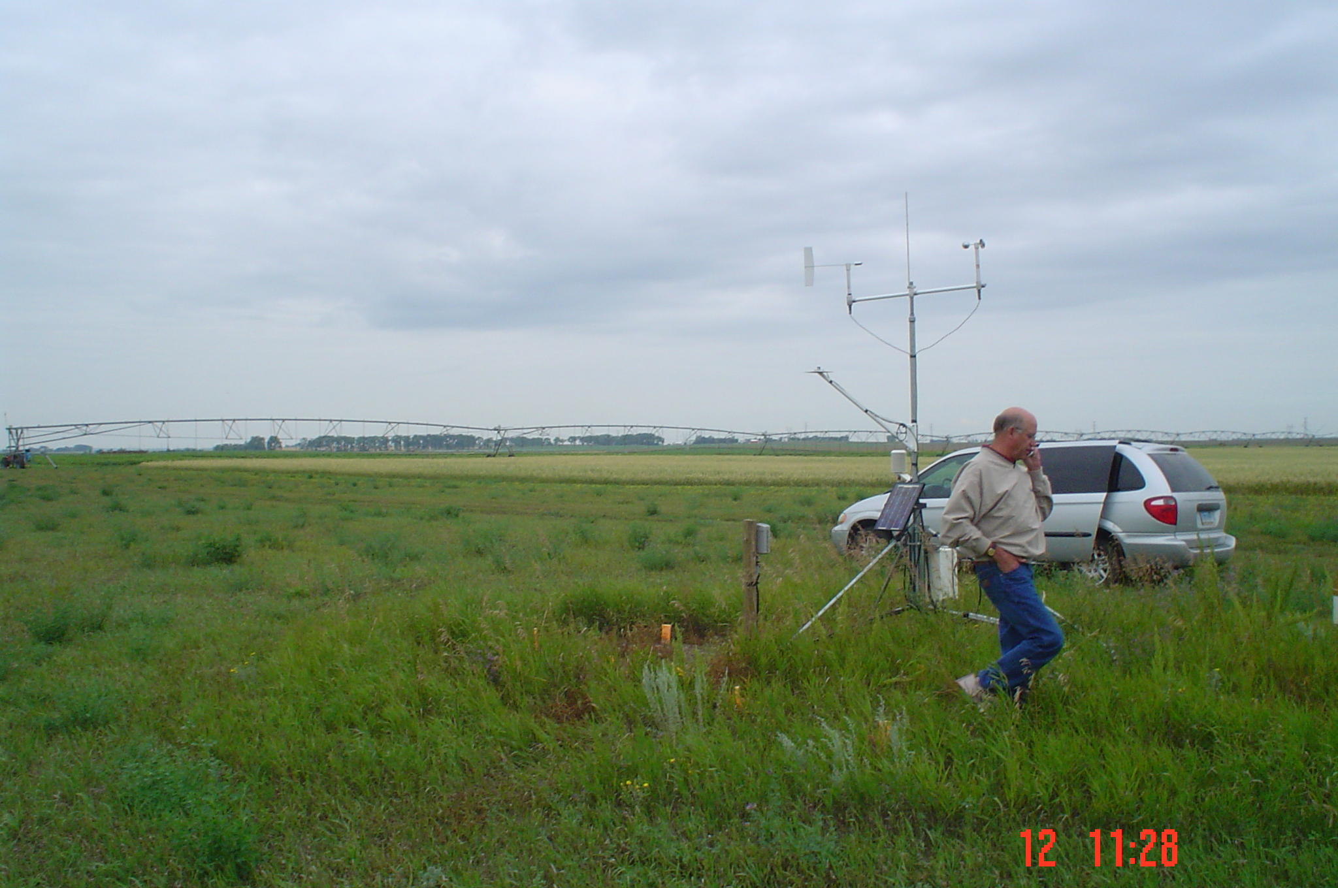

Slide 33
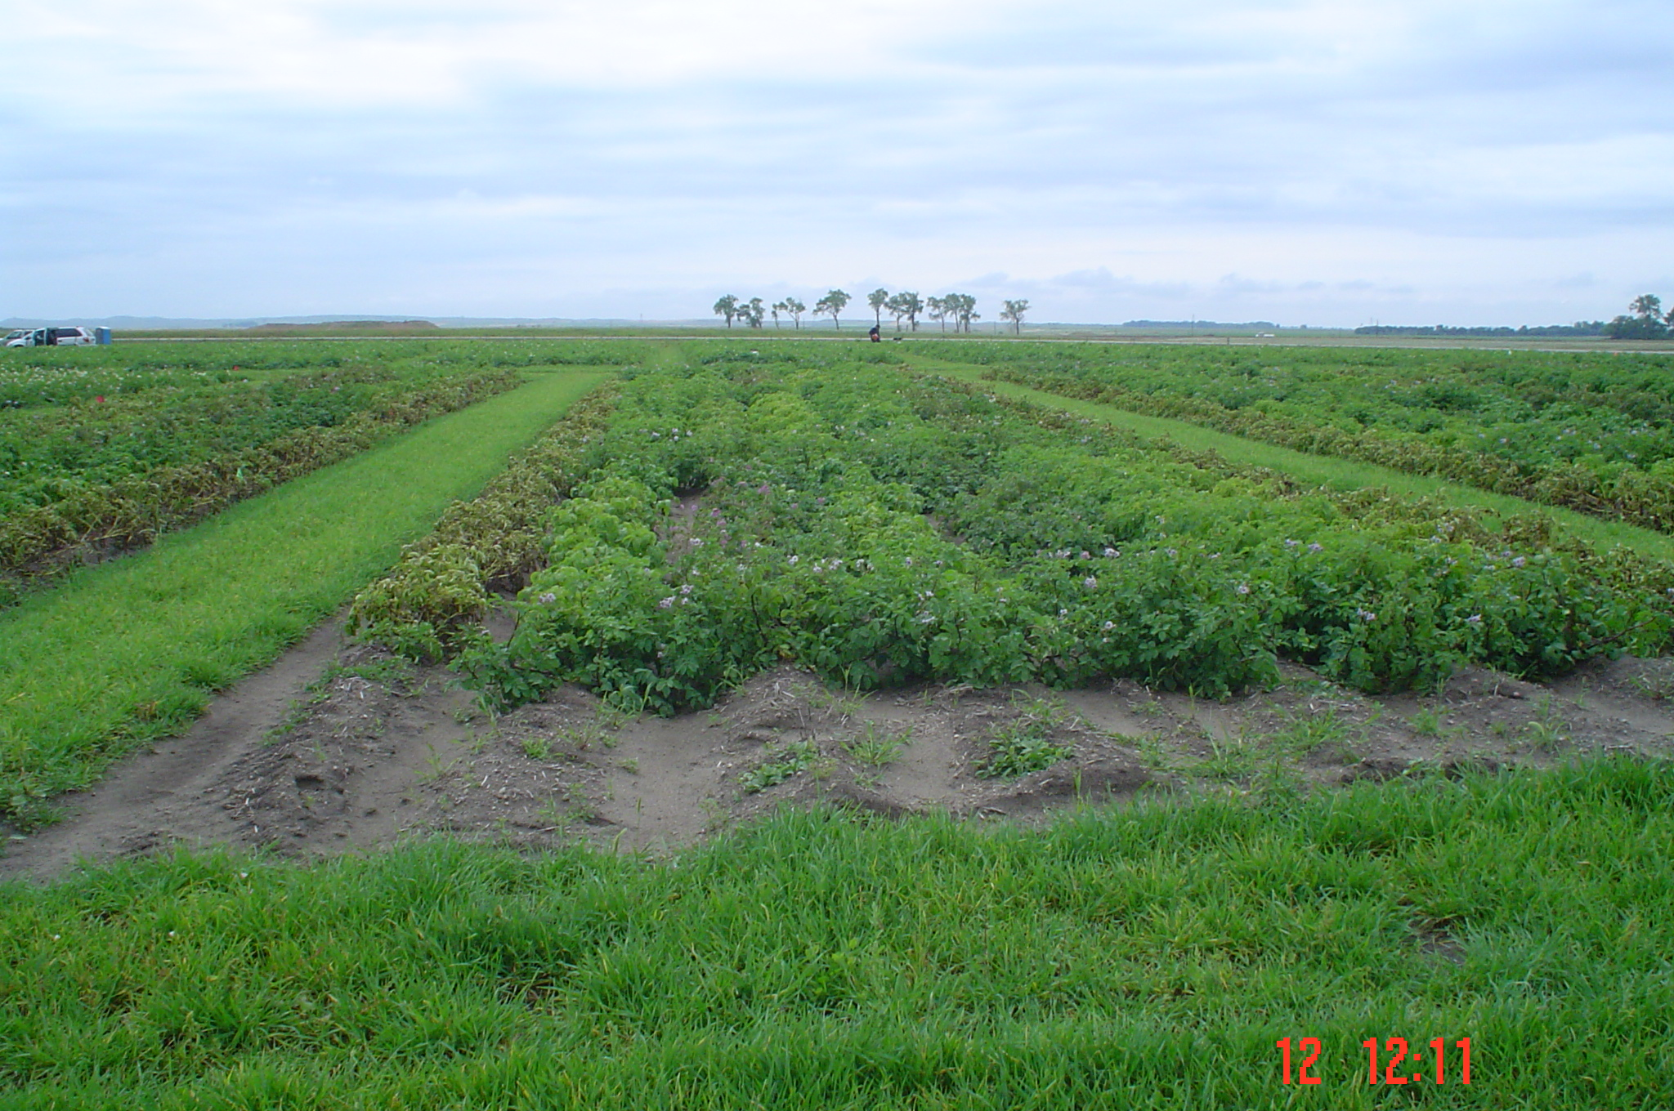

Slide 34
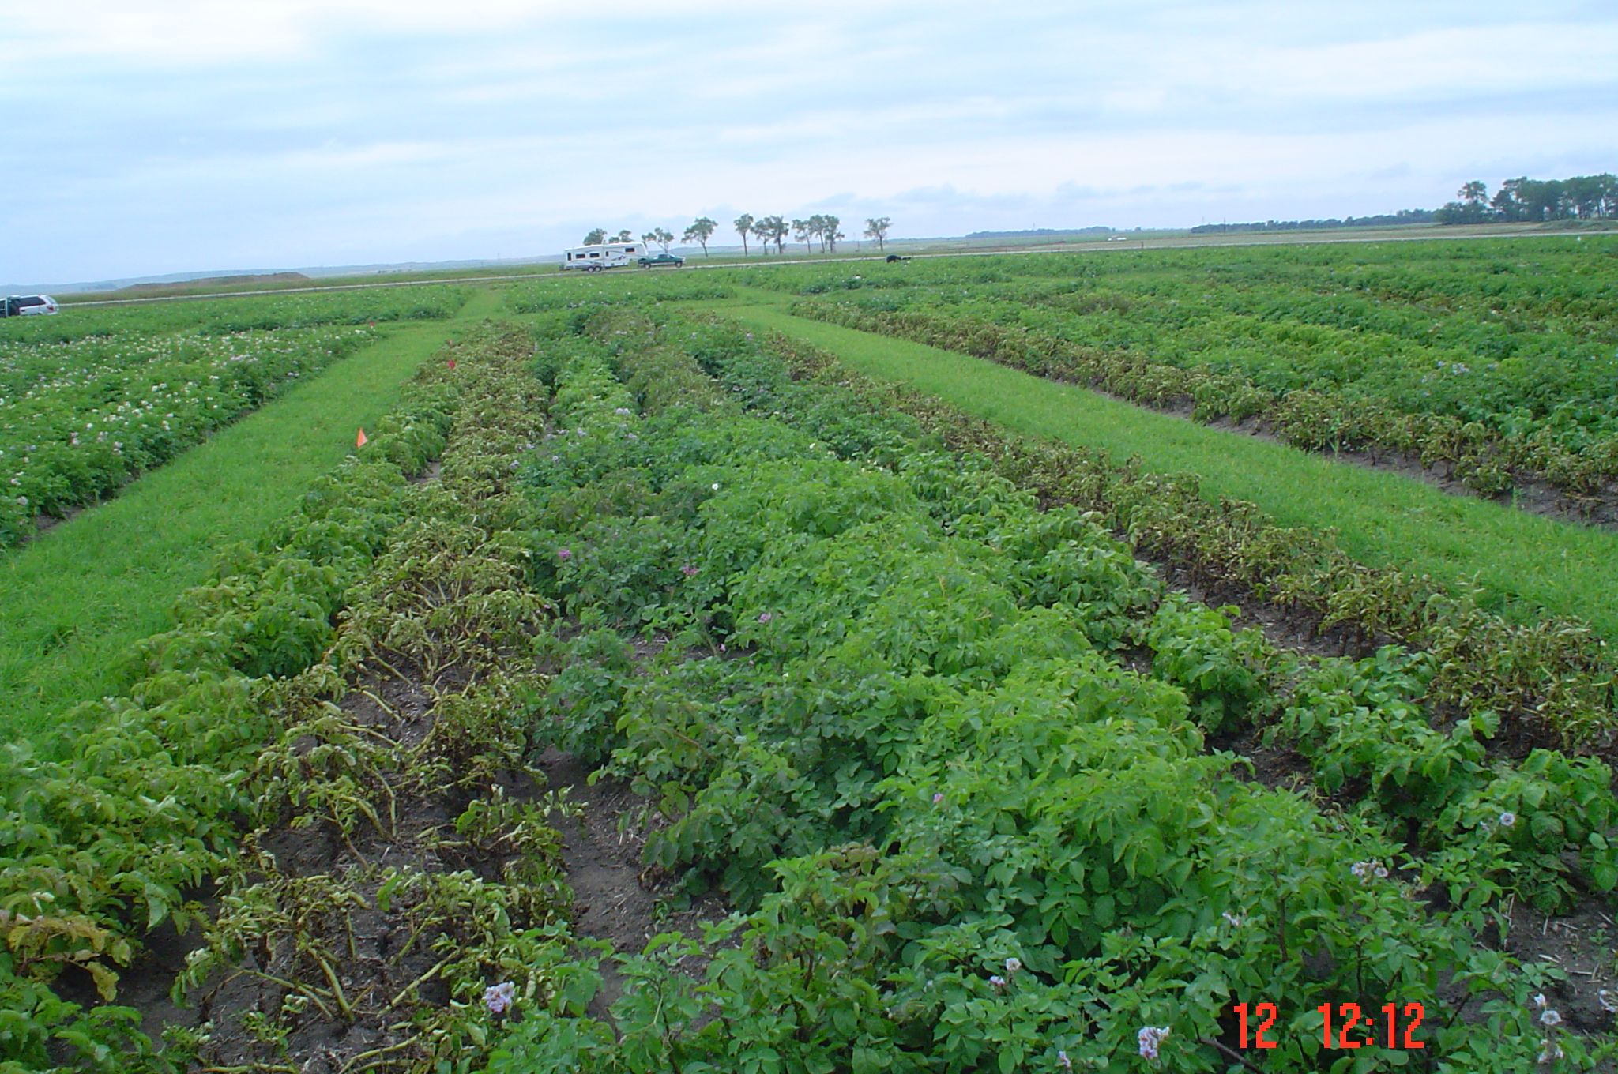

Slide 35
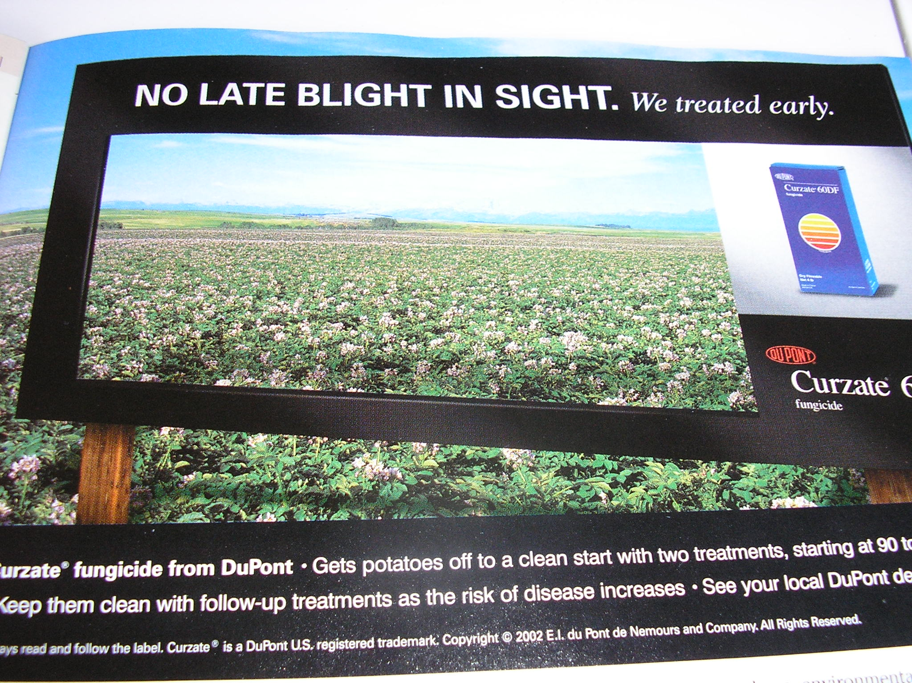

Slide 36
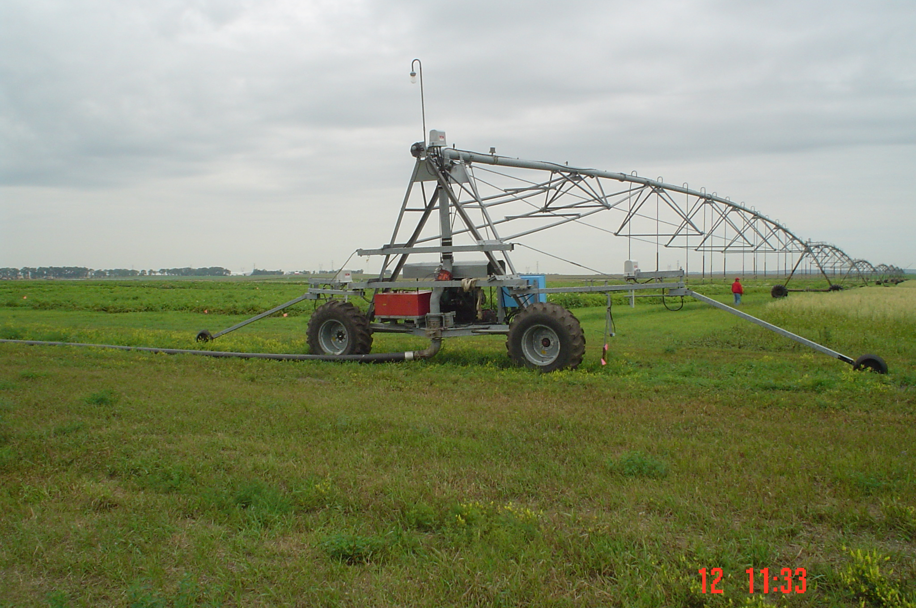

Slide 37
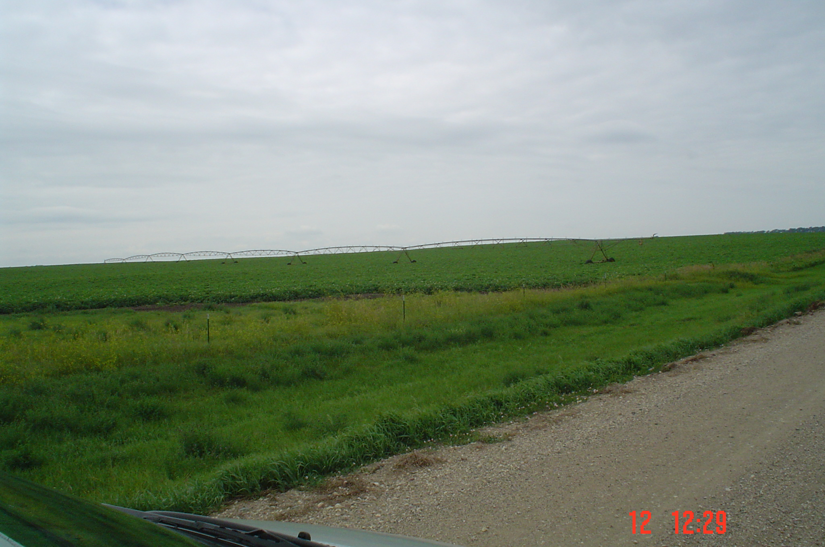

Slide 38
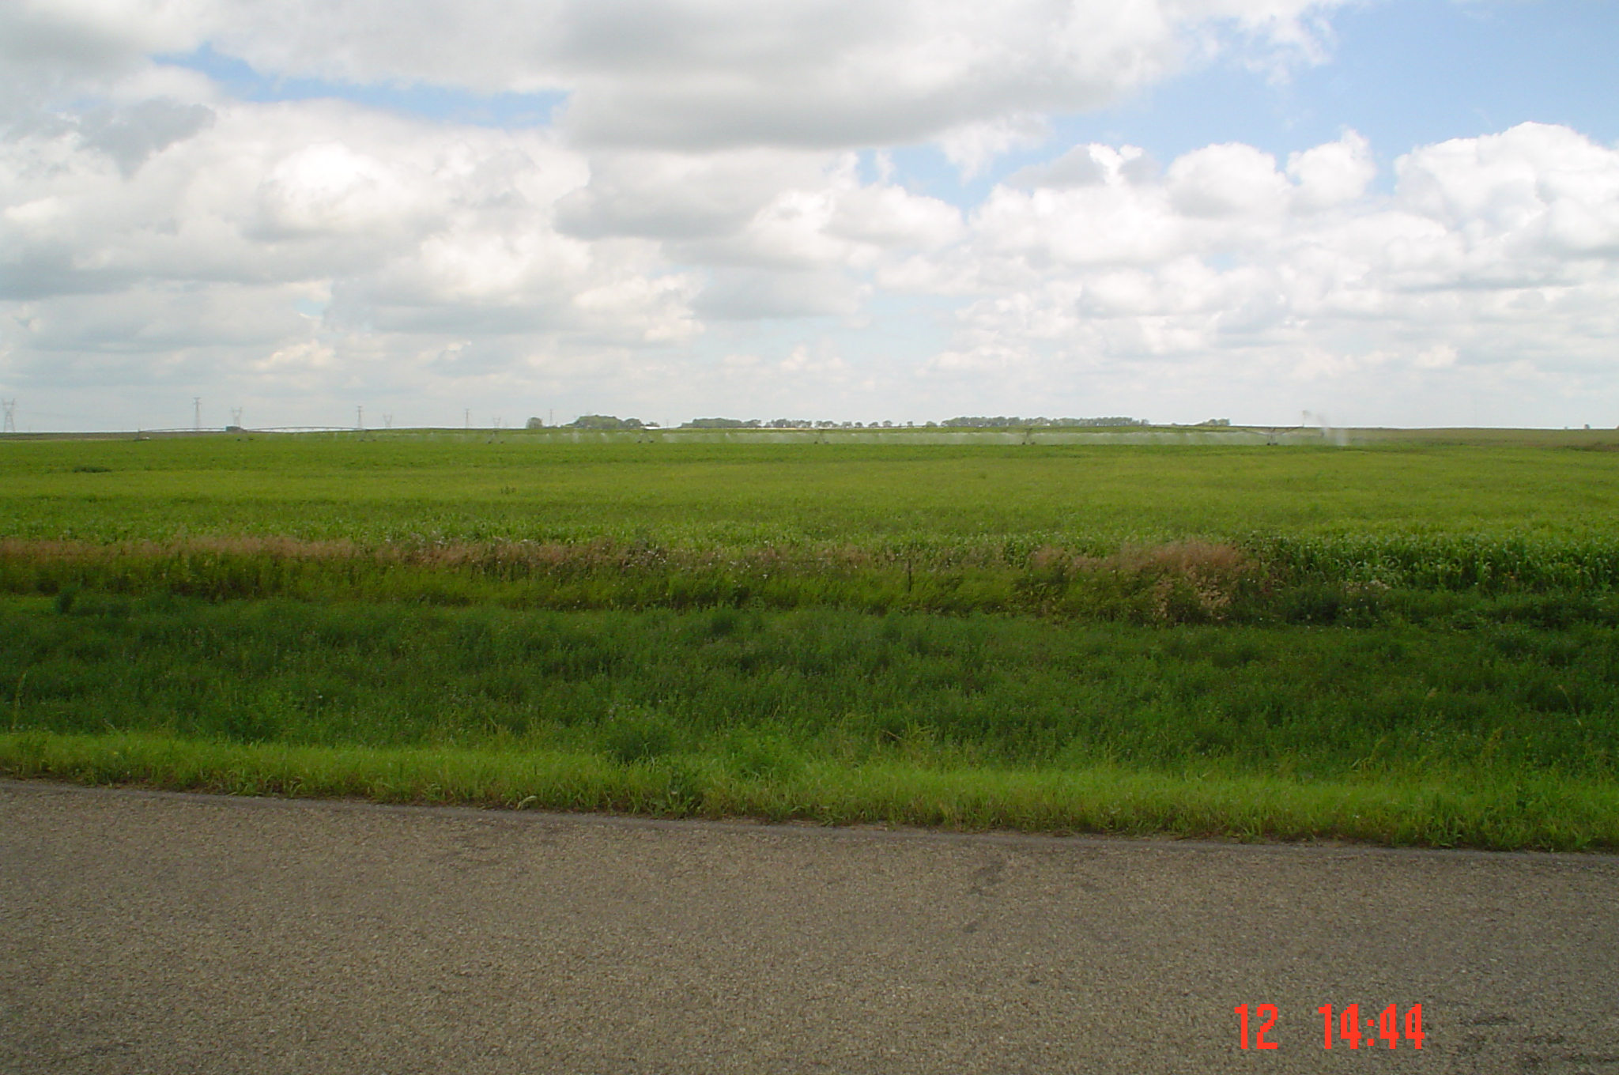

Slide 39
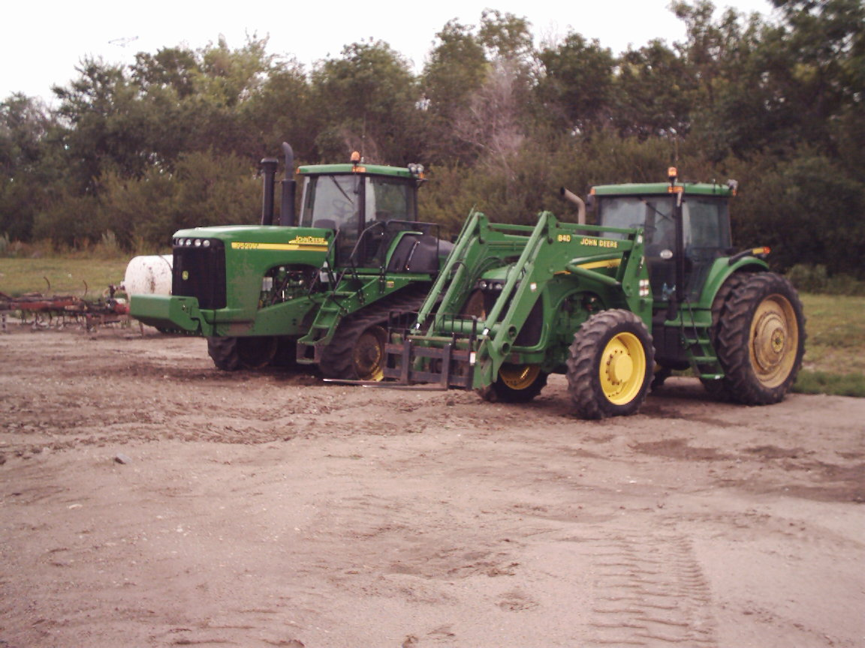

Slide 40
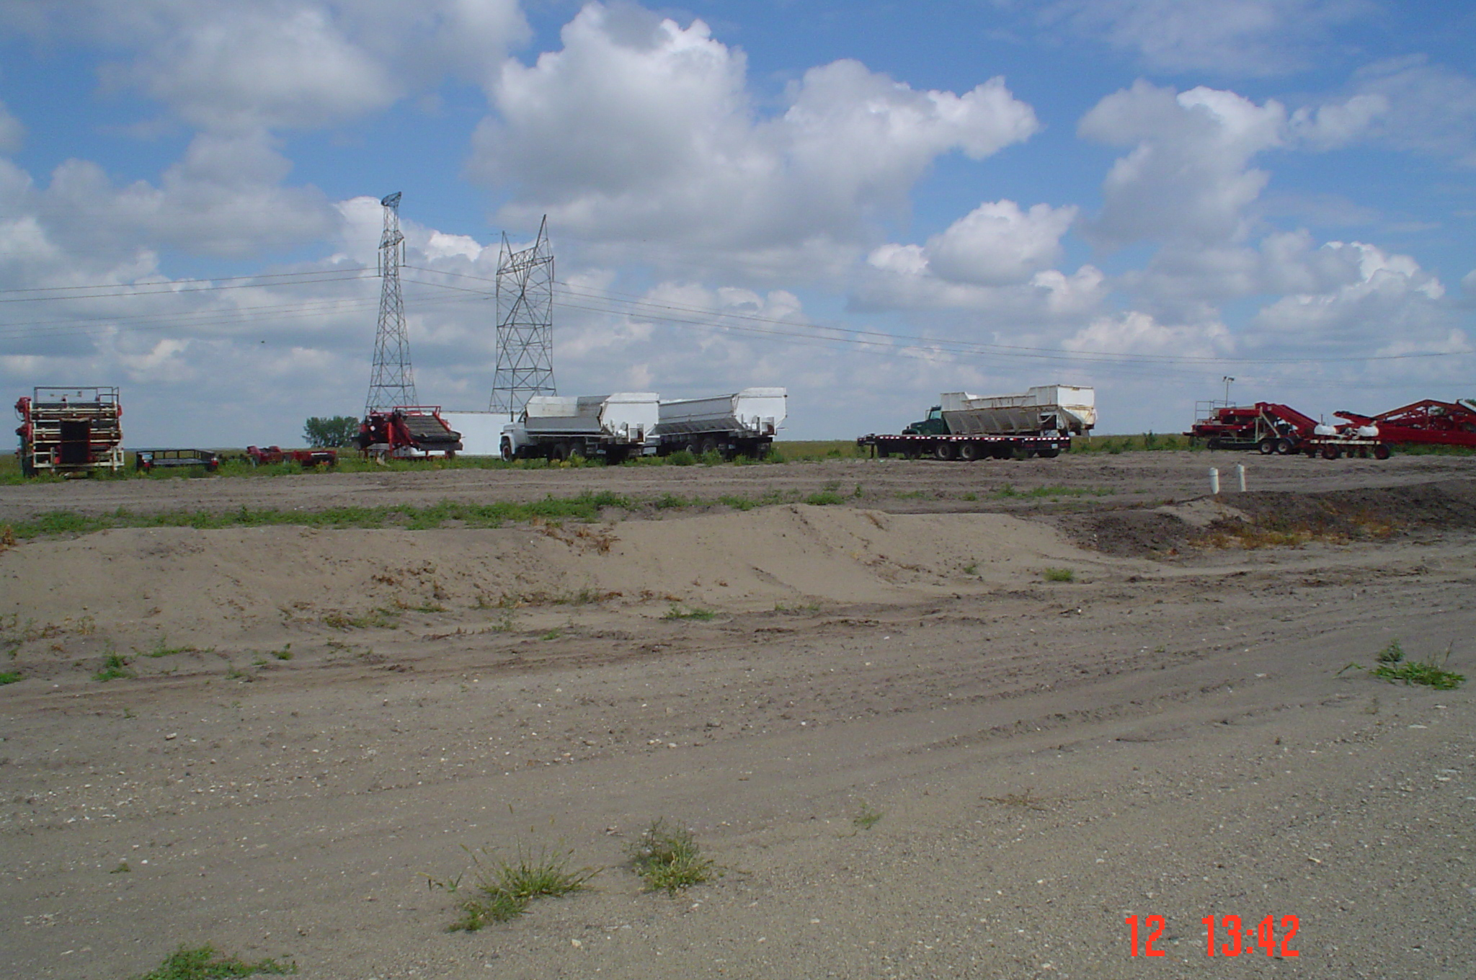

Slide 41
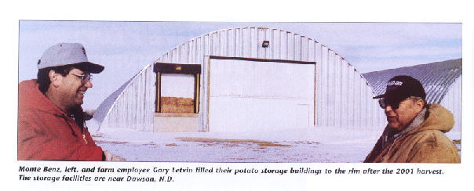

Slide 42
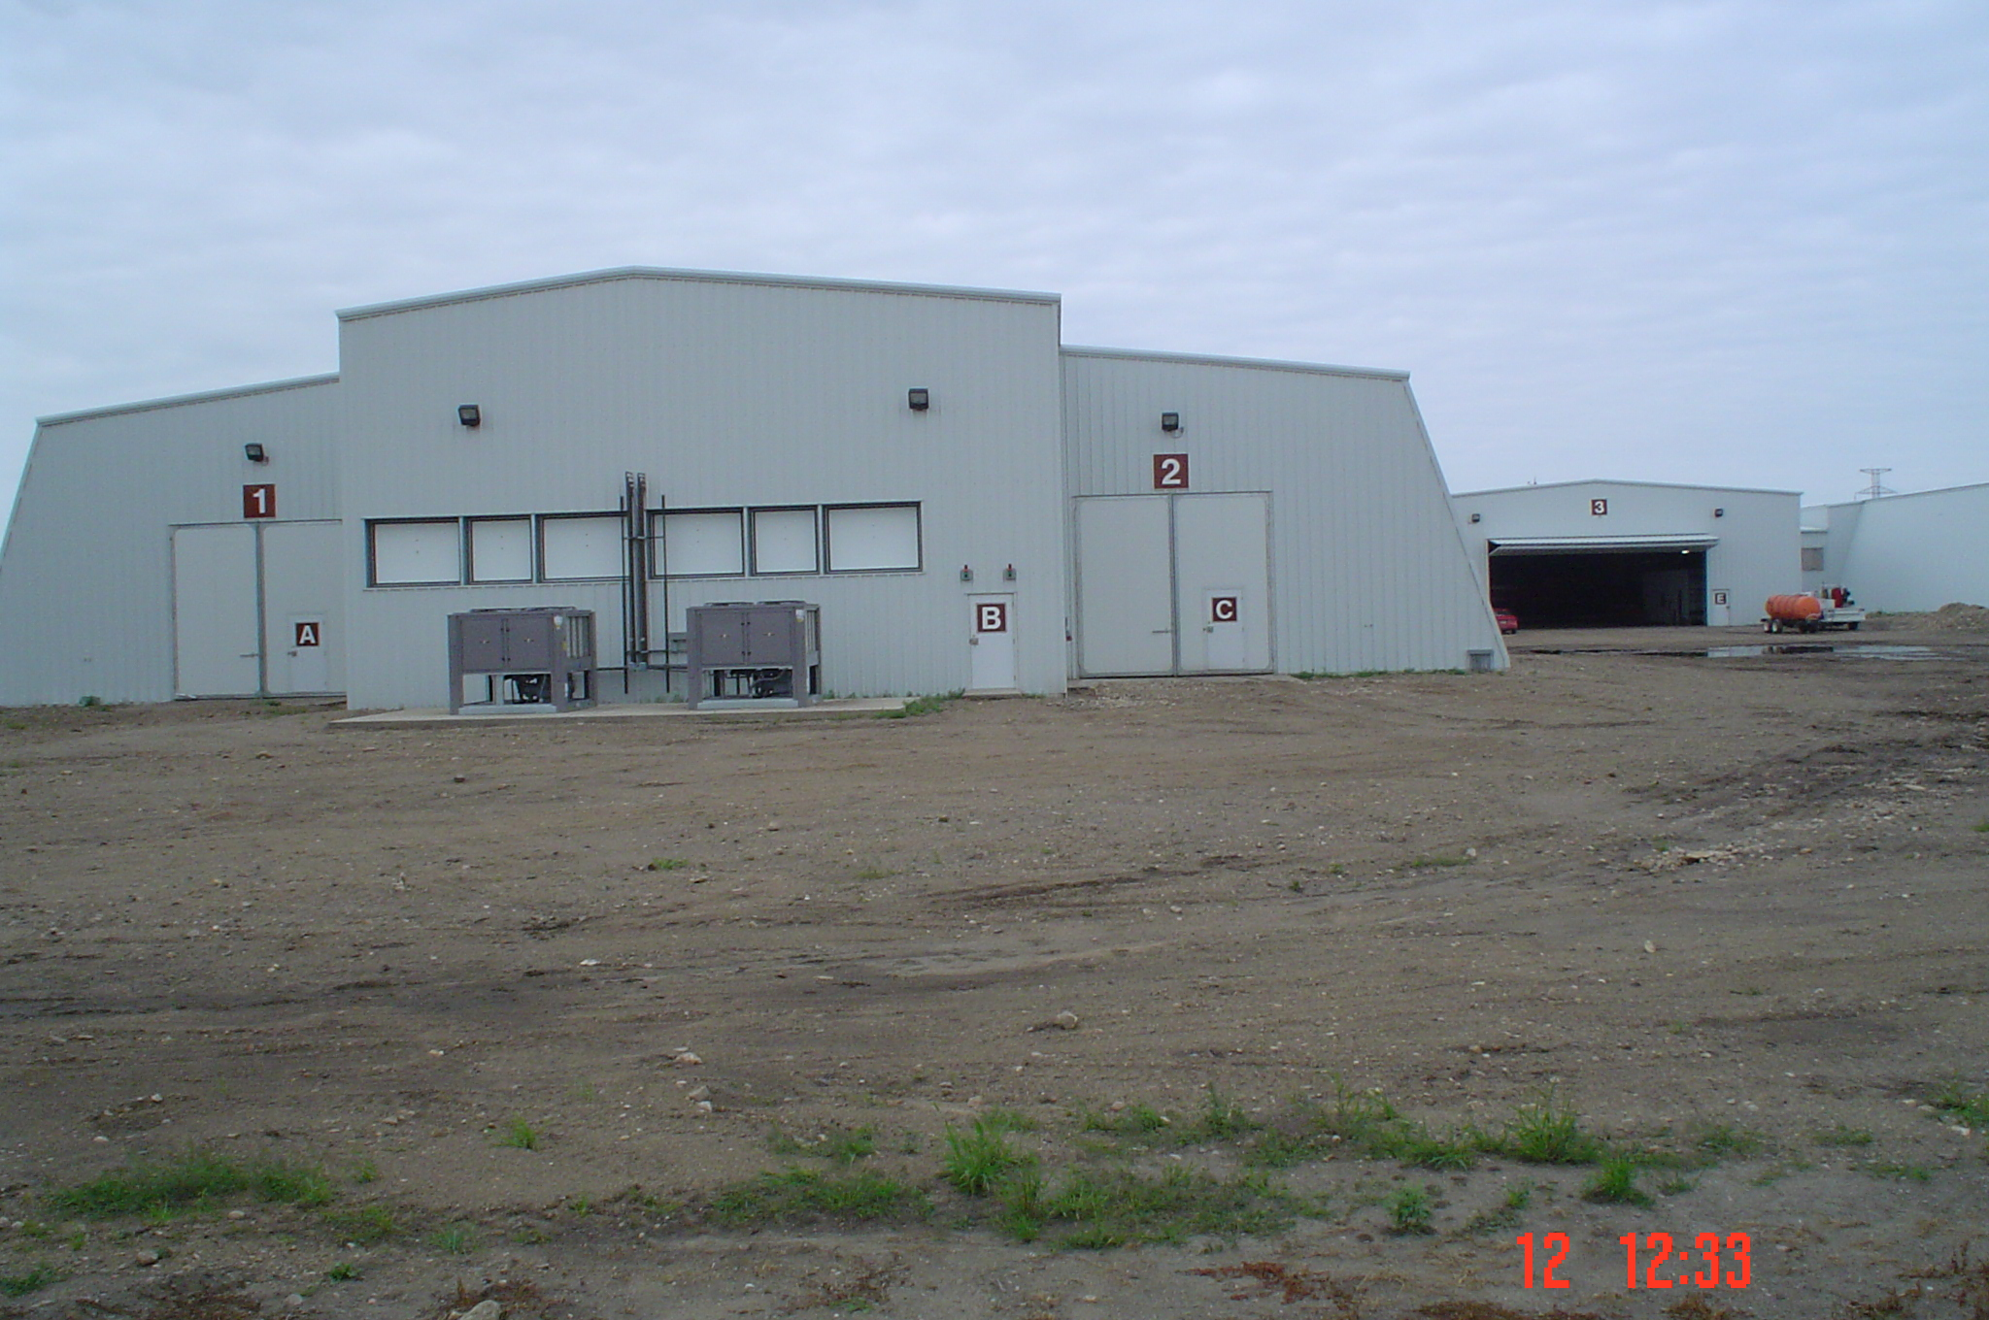

Slide 43
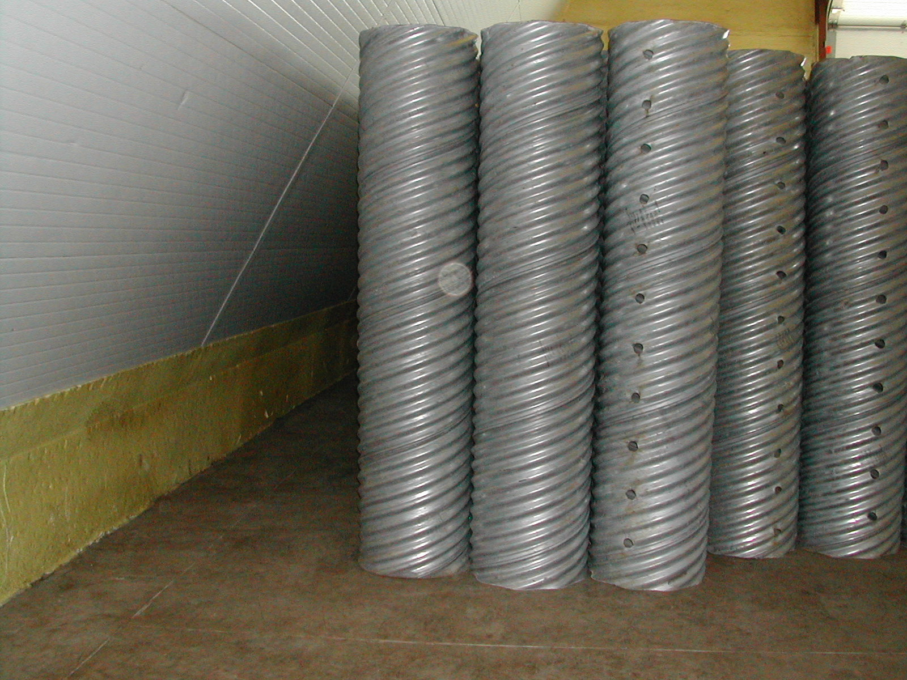

Slide 44
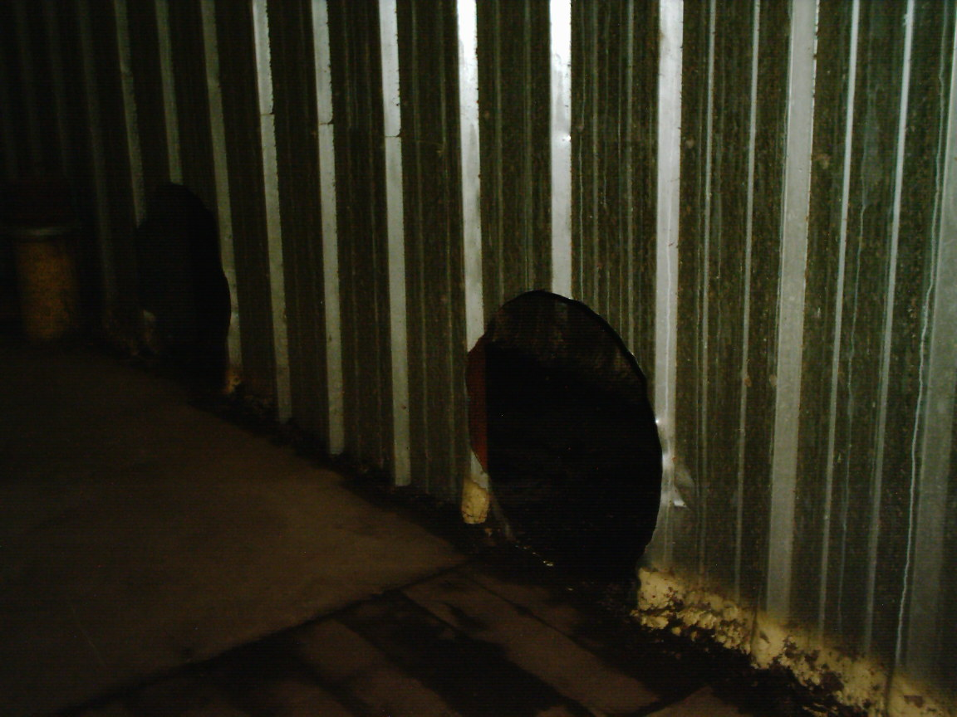

Slide 45
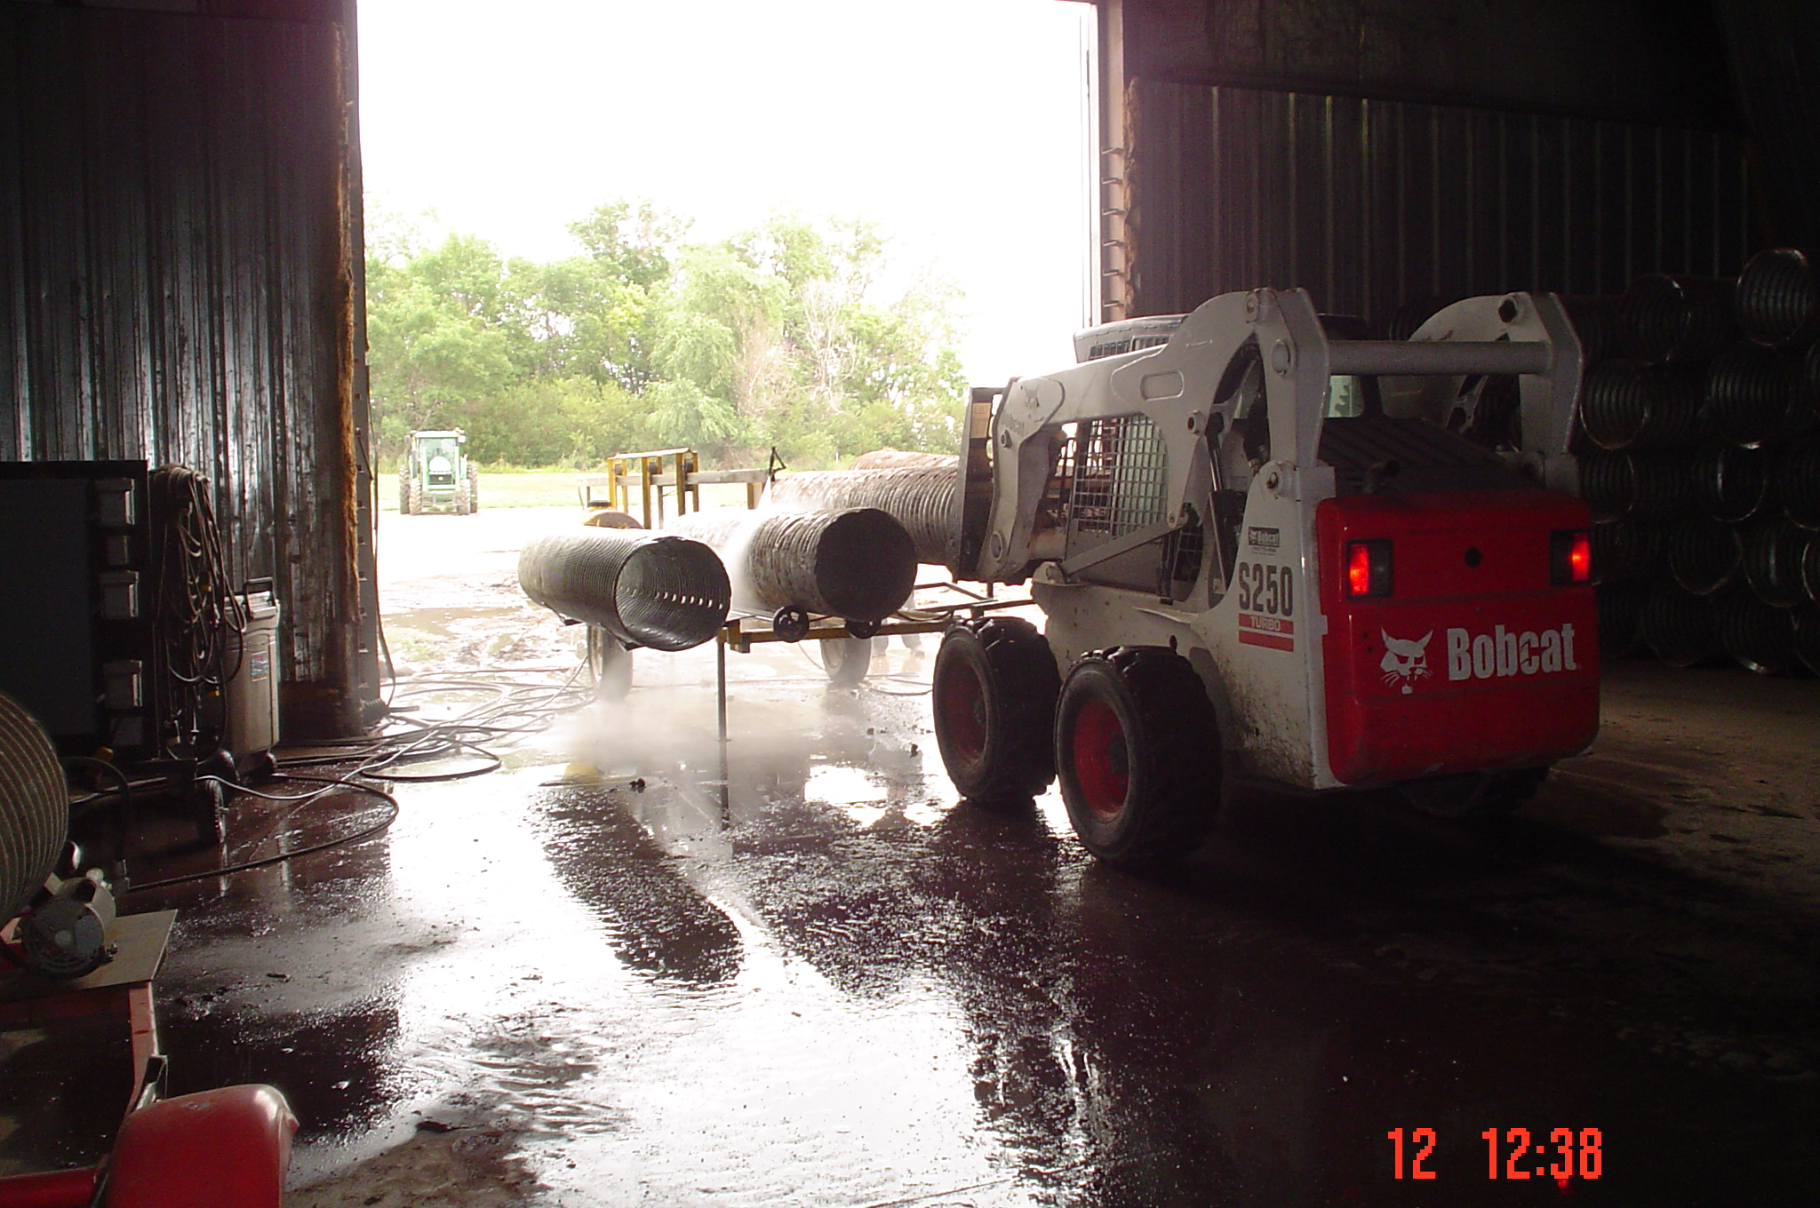

Slide 46
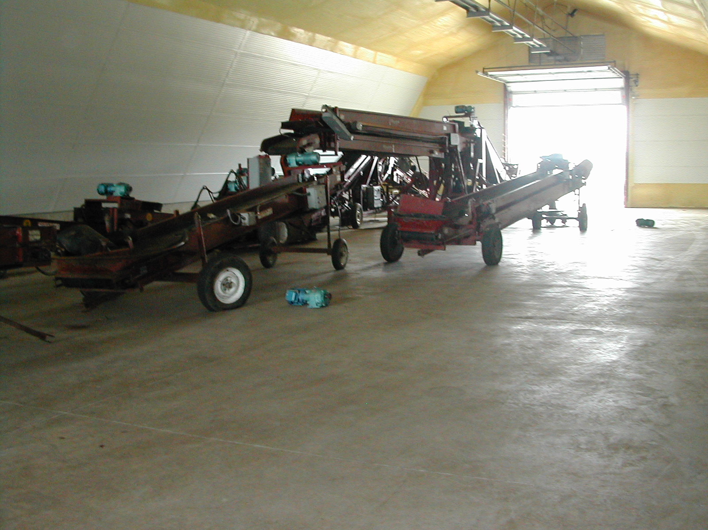

Slide 47
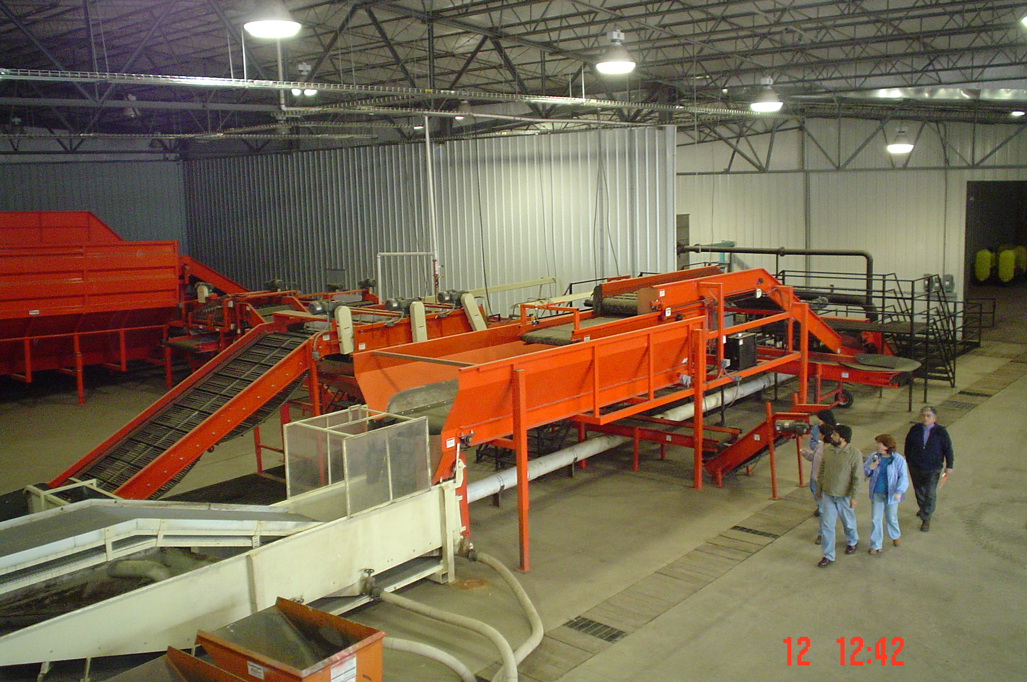

Slide 48
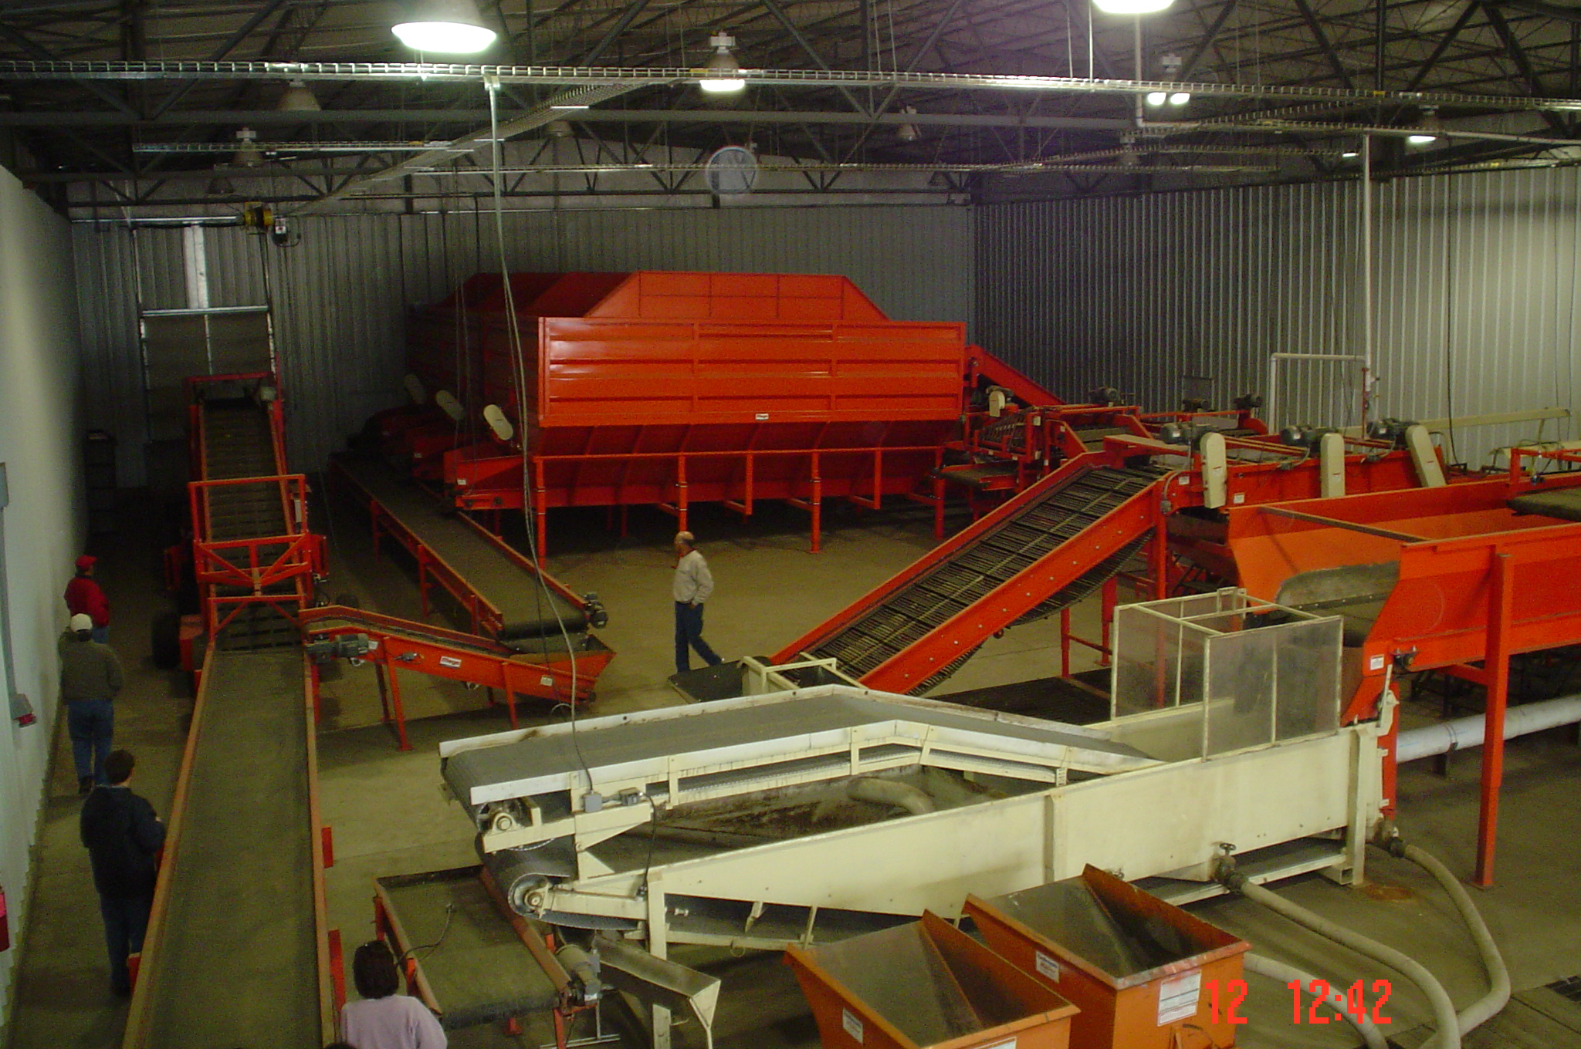

Slide 49
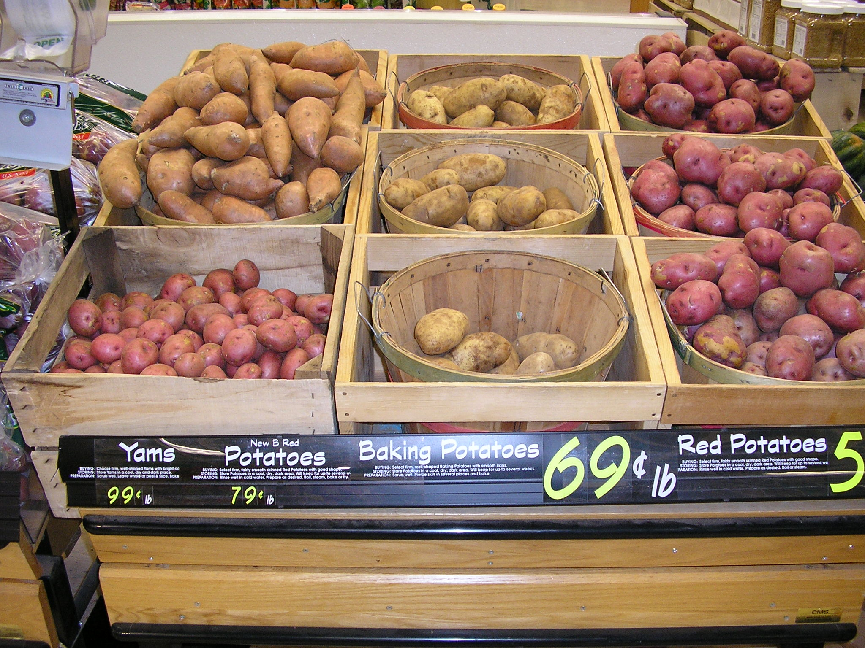

Slide 50
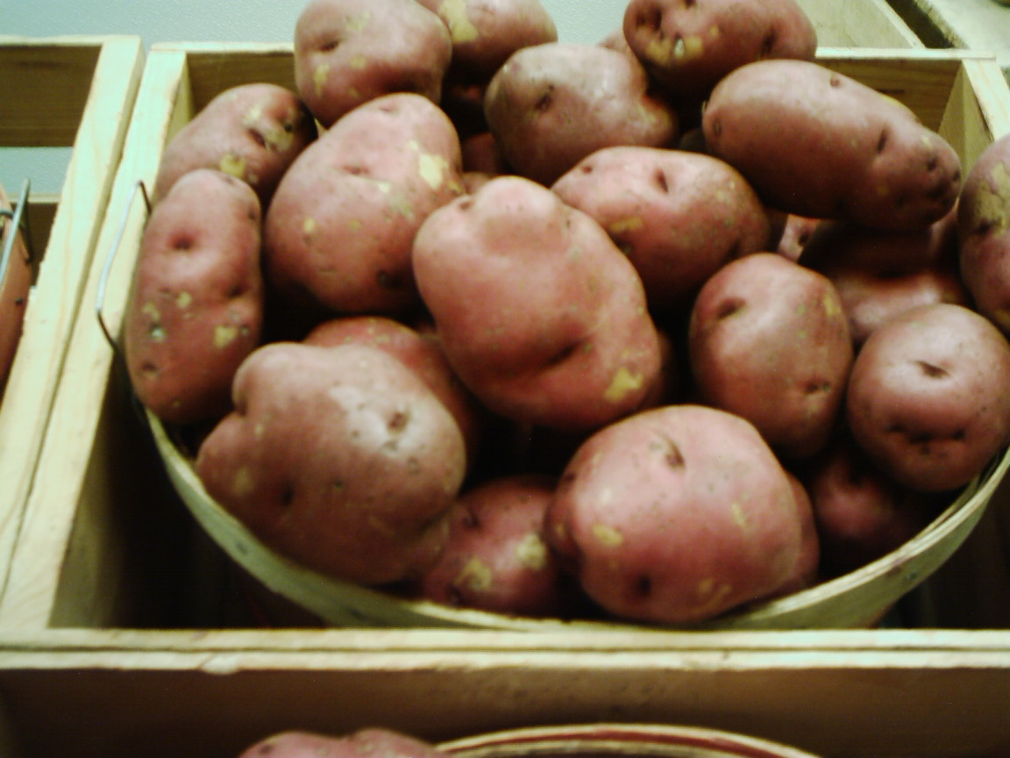

Slide 51
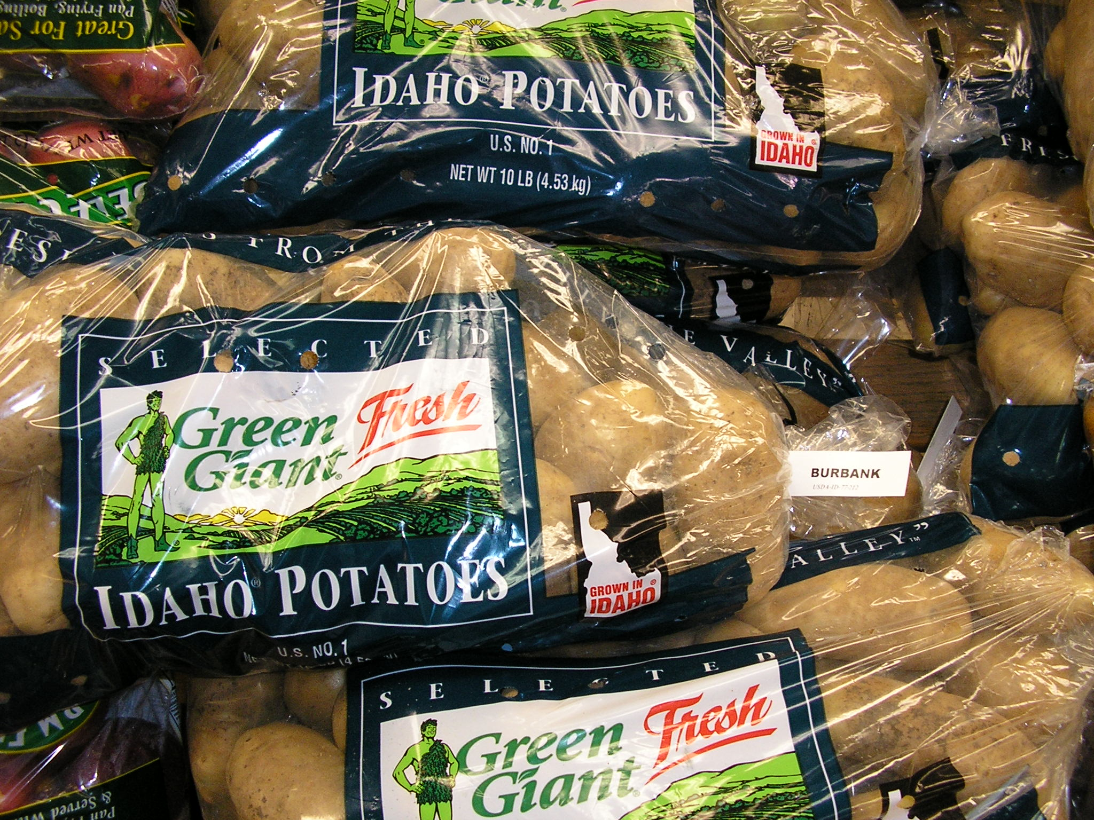

Slide 52
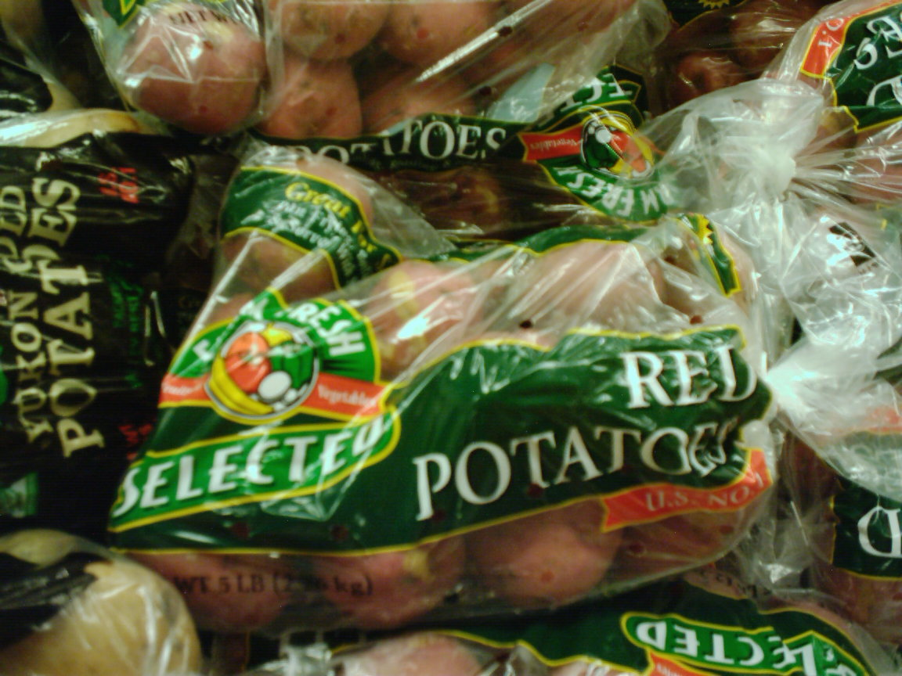

Slide 53
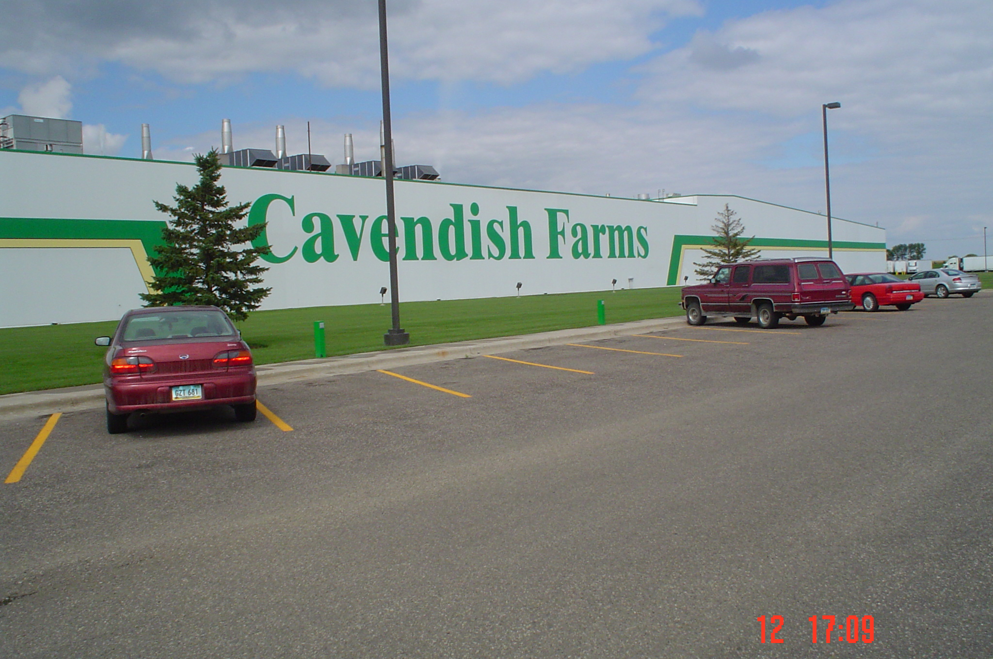

Slide 54
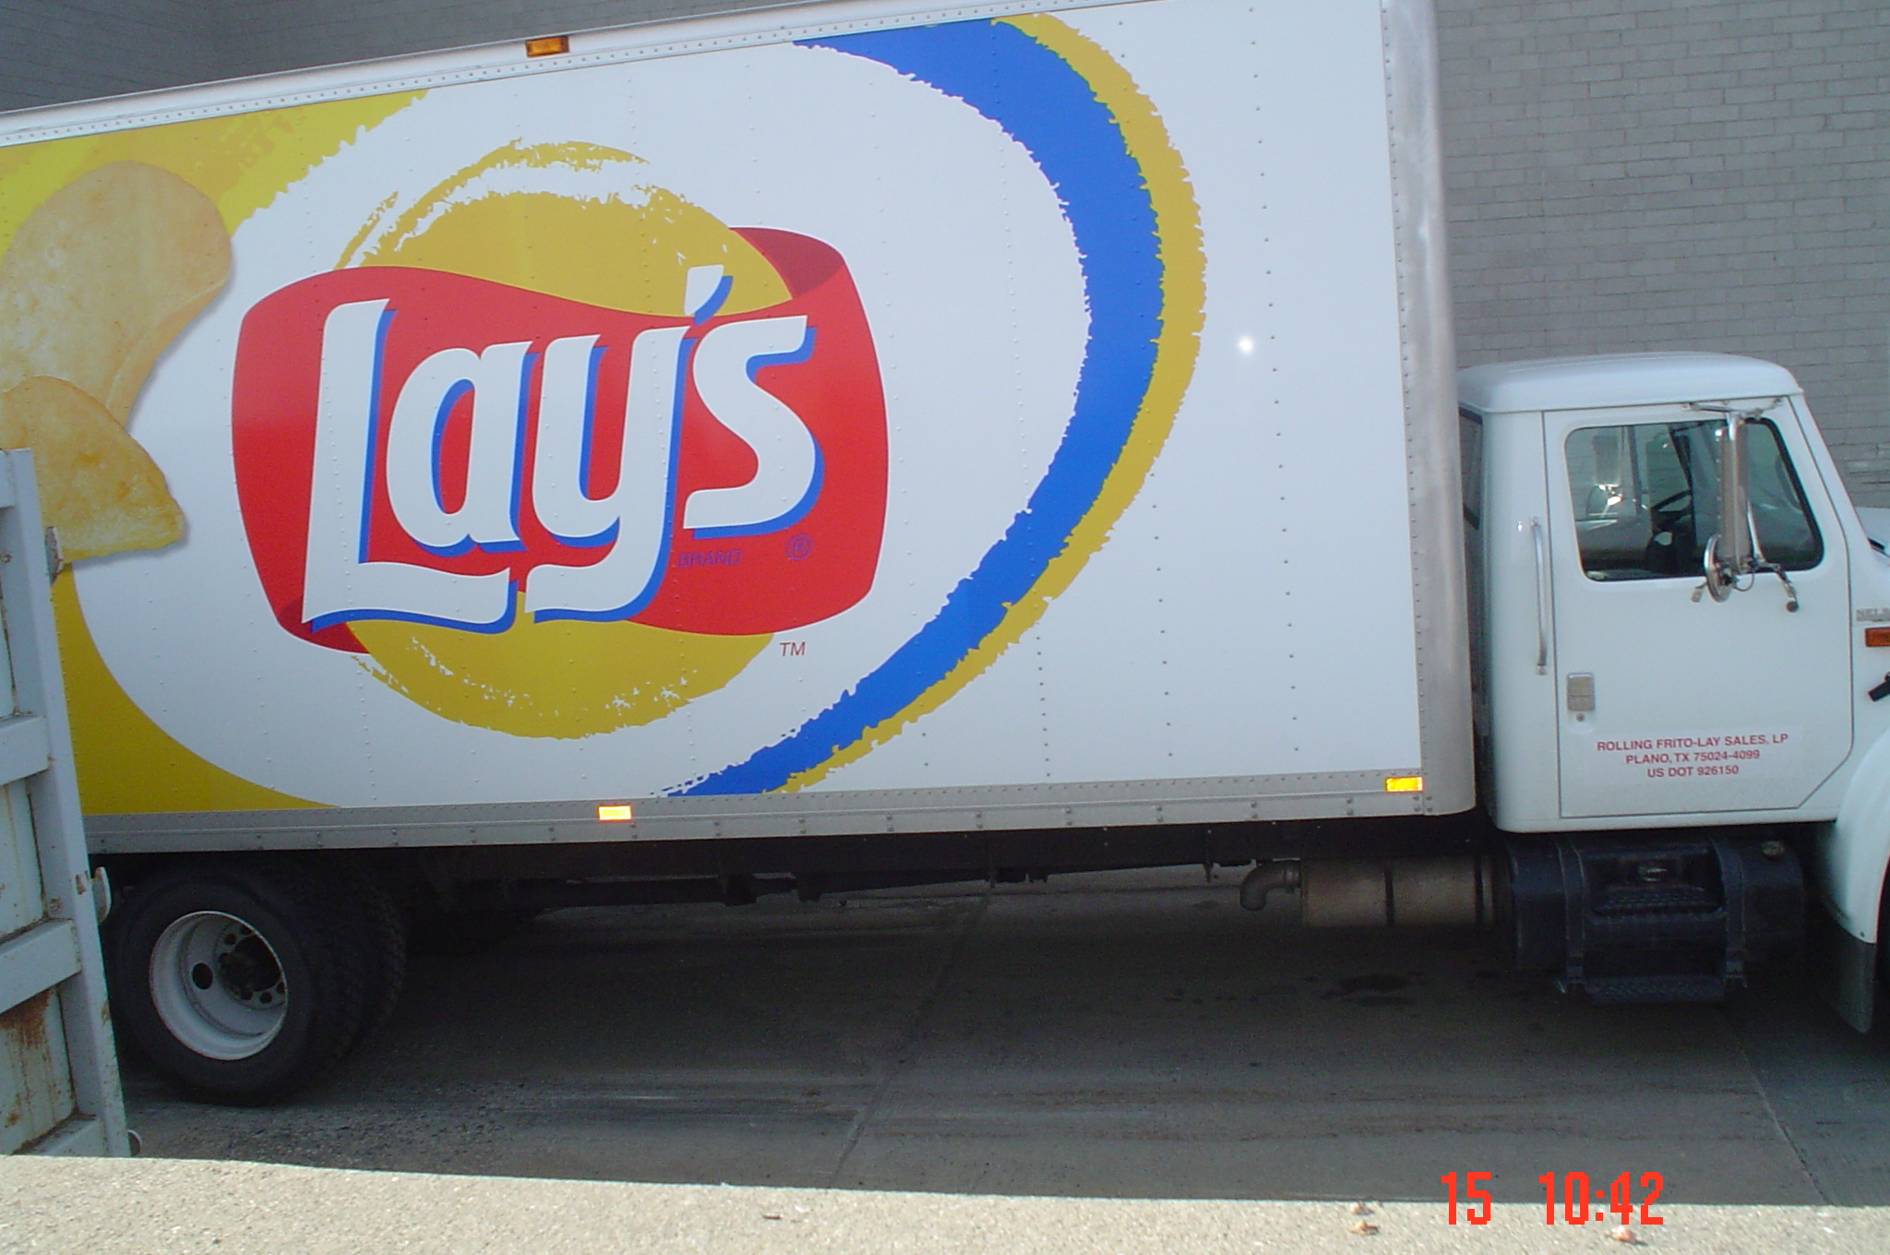
Cadena de transporte

Slide 55
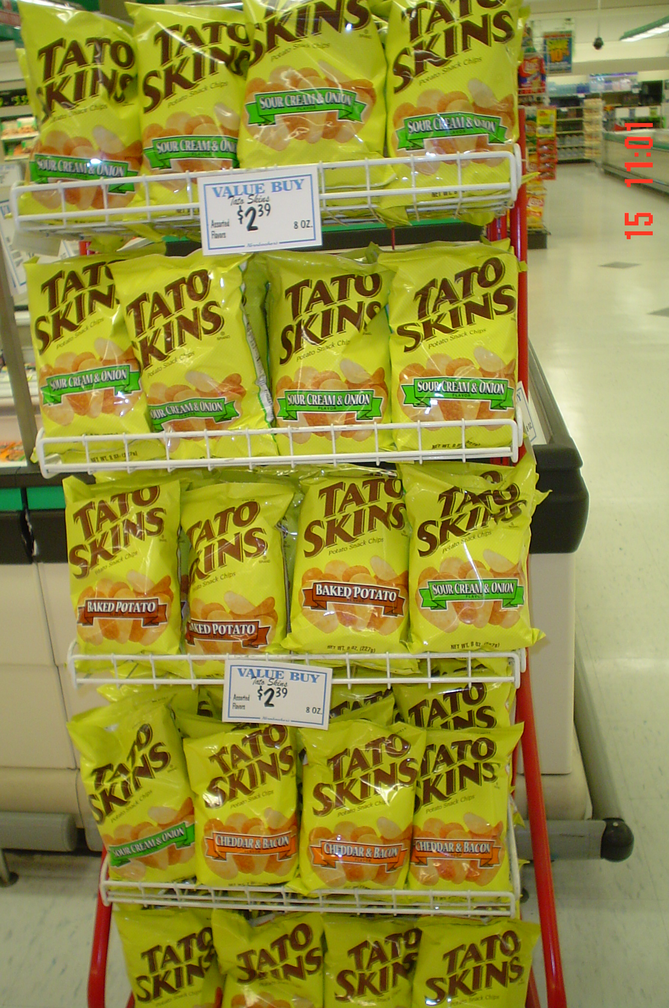
80%
Consumo
Industrial

Slide 56
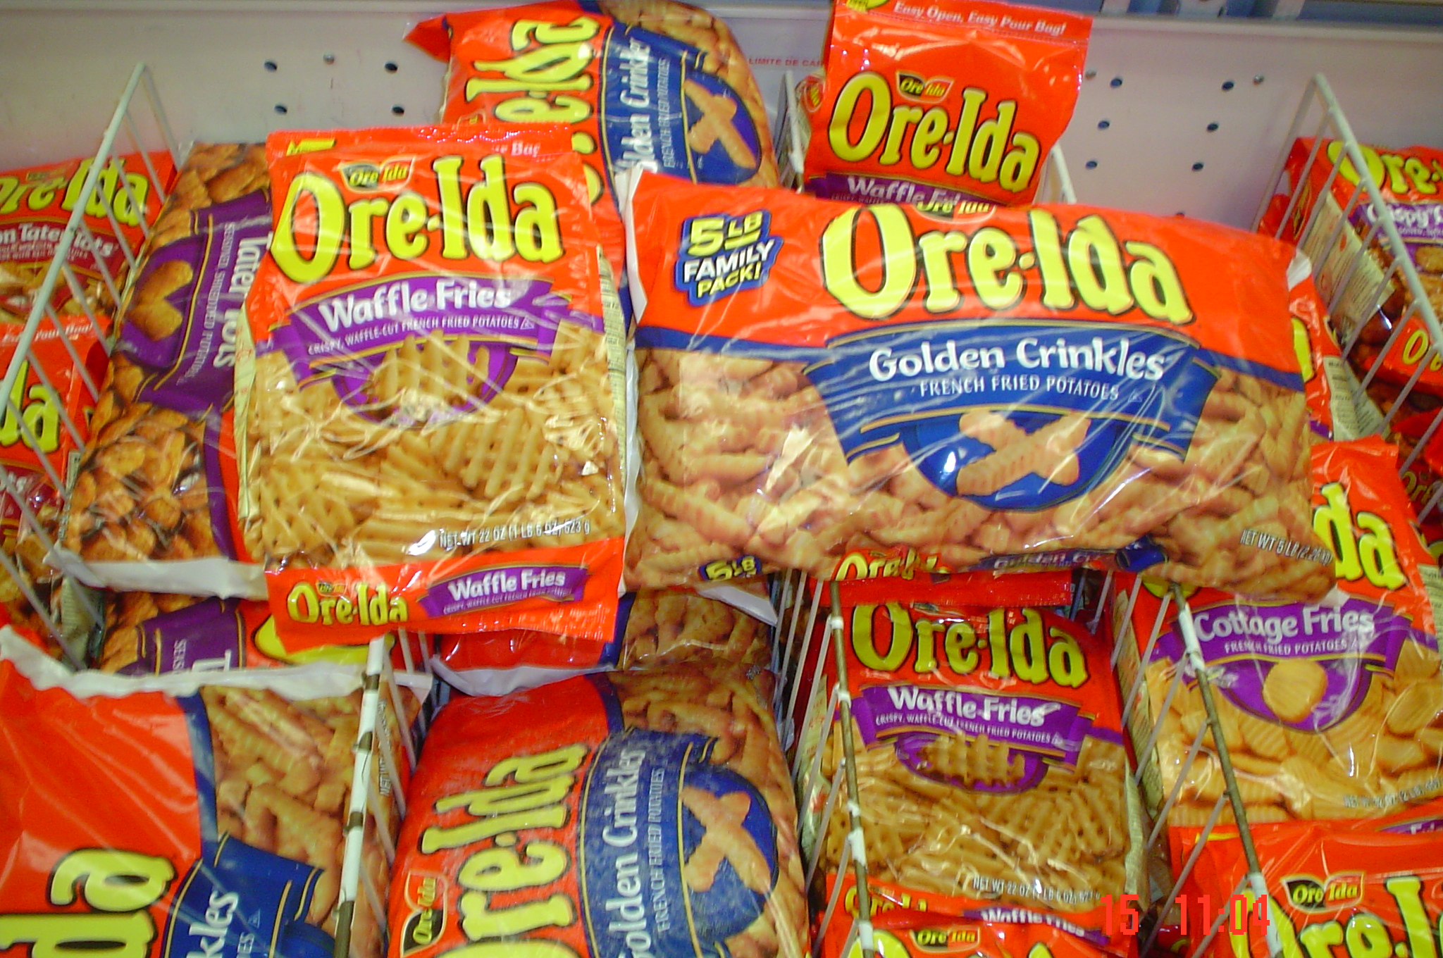
TIPOS DE HOJUELAS

Slide 57
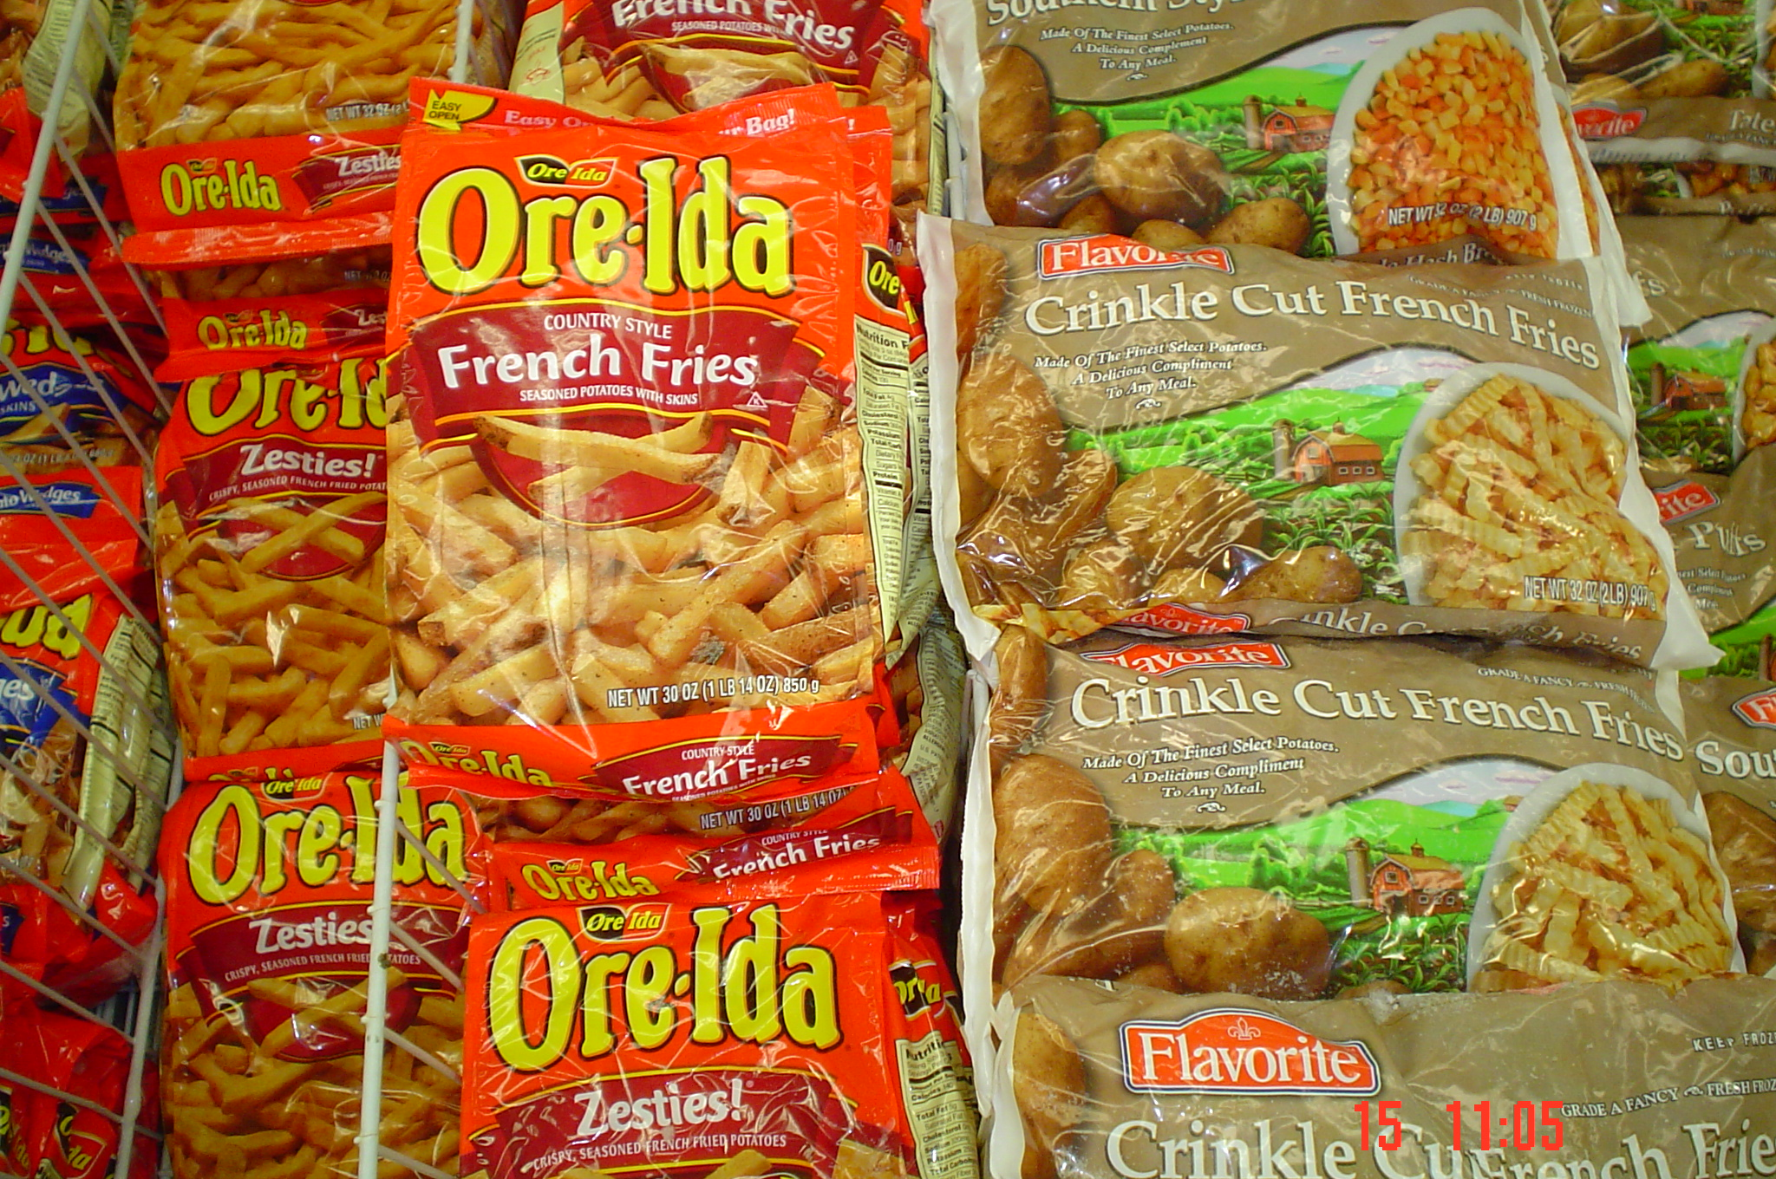
French Fries (con cáscara)

Slide 58
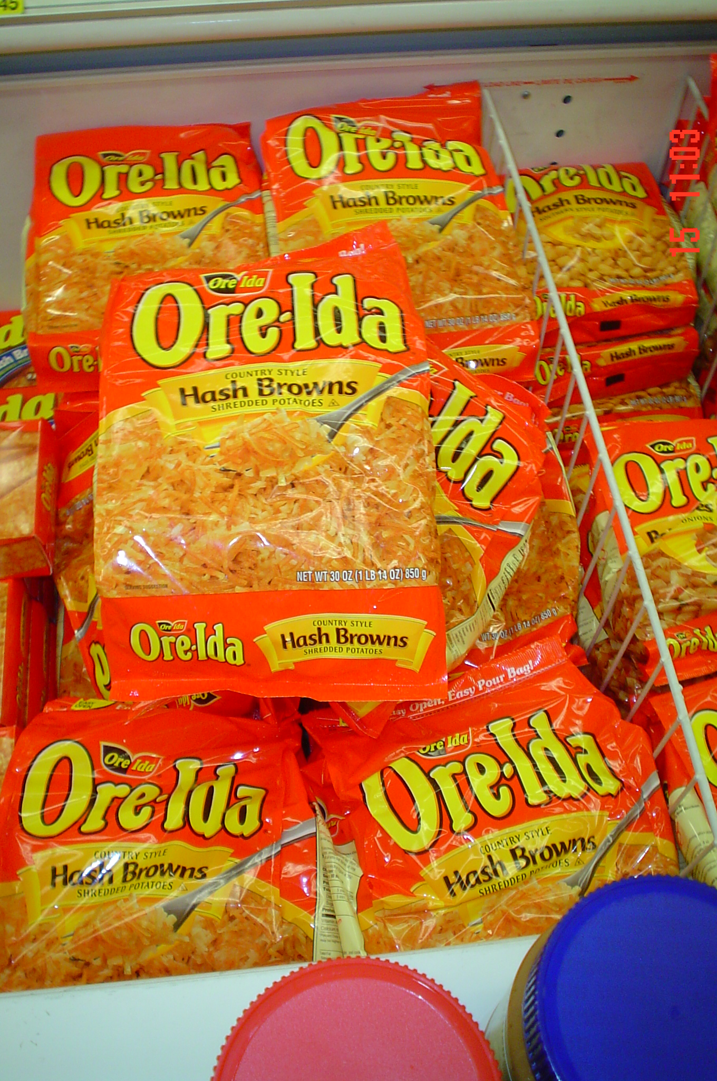

Slide 59


Slide 60


Slide 61
Asociación de agricultores paperos
Agrupa a 600 agricultores del estado.
Controlan la producción (acres)
Controlan la Investigación.
Aprueban las leyes de certificación que luego el estado aplica.
Negocian como asociación los precios con la industria.
Aportan con un 1% adicional del petróleo consumido a investigación.
Permite un negocio más estable.

Slide 62


Slide 63


Slide 64


Slide 65


Slide 66


Slide 67


Slide 68


Slide 69


Slide 70


